Slide 1
Les Leurres K-7

Slide 2
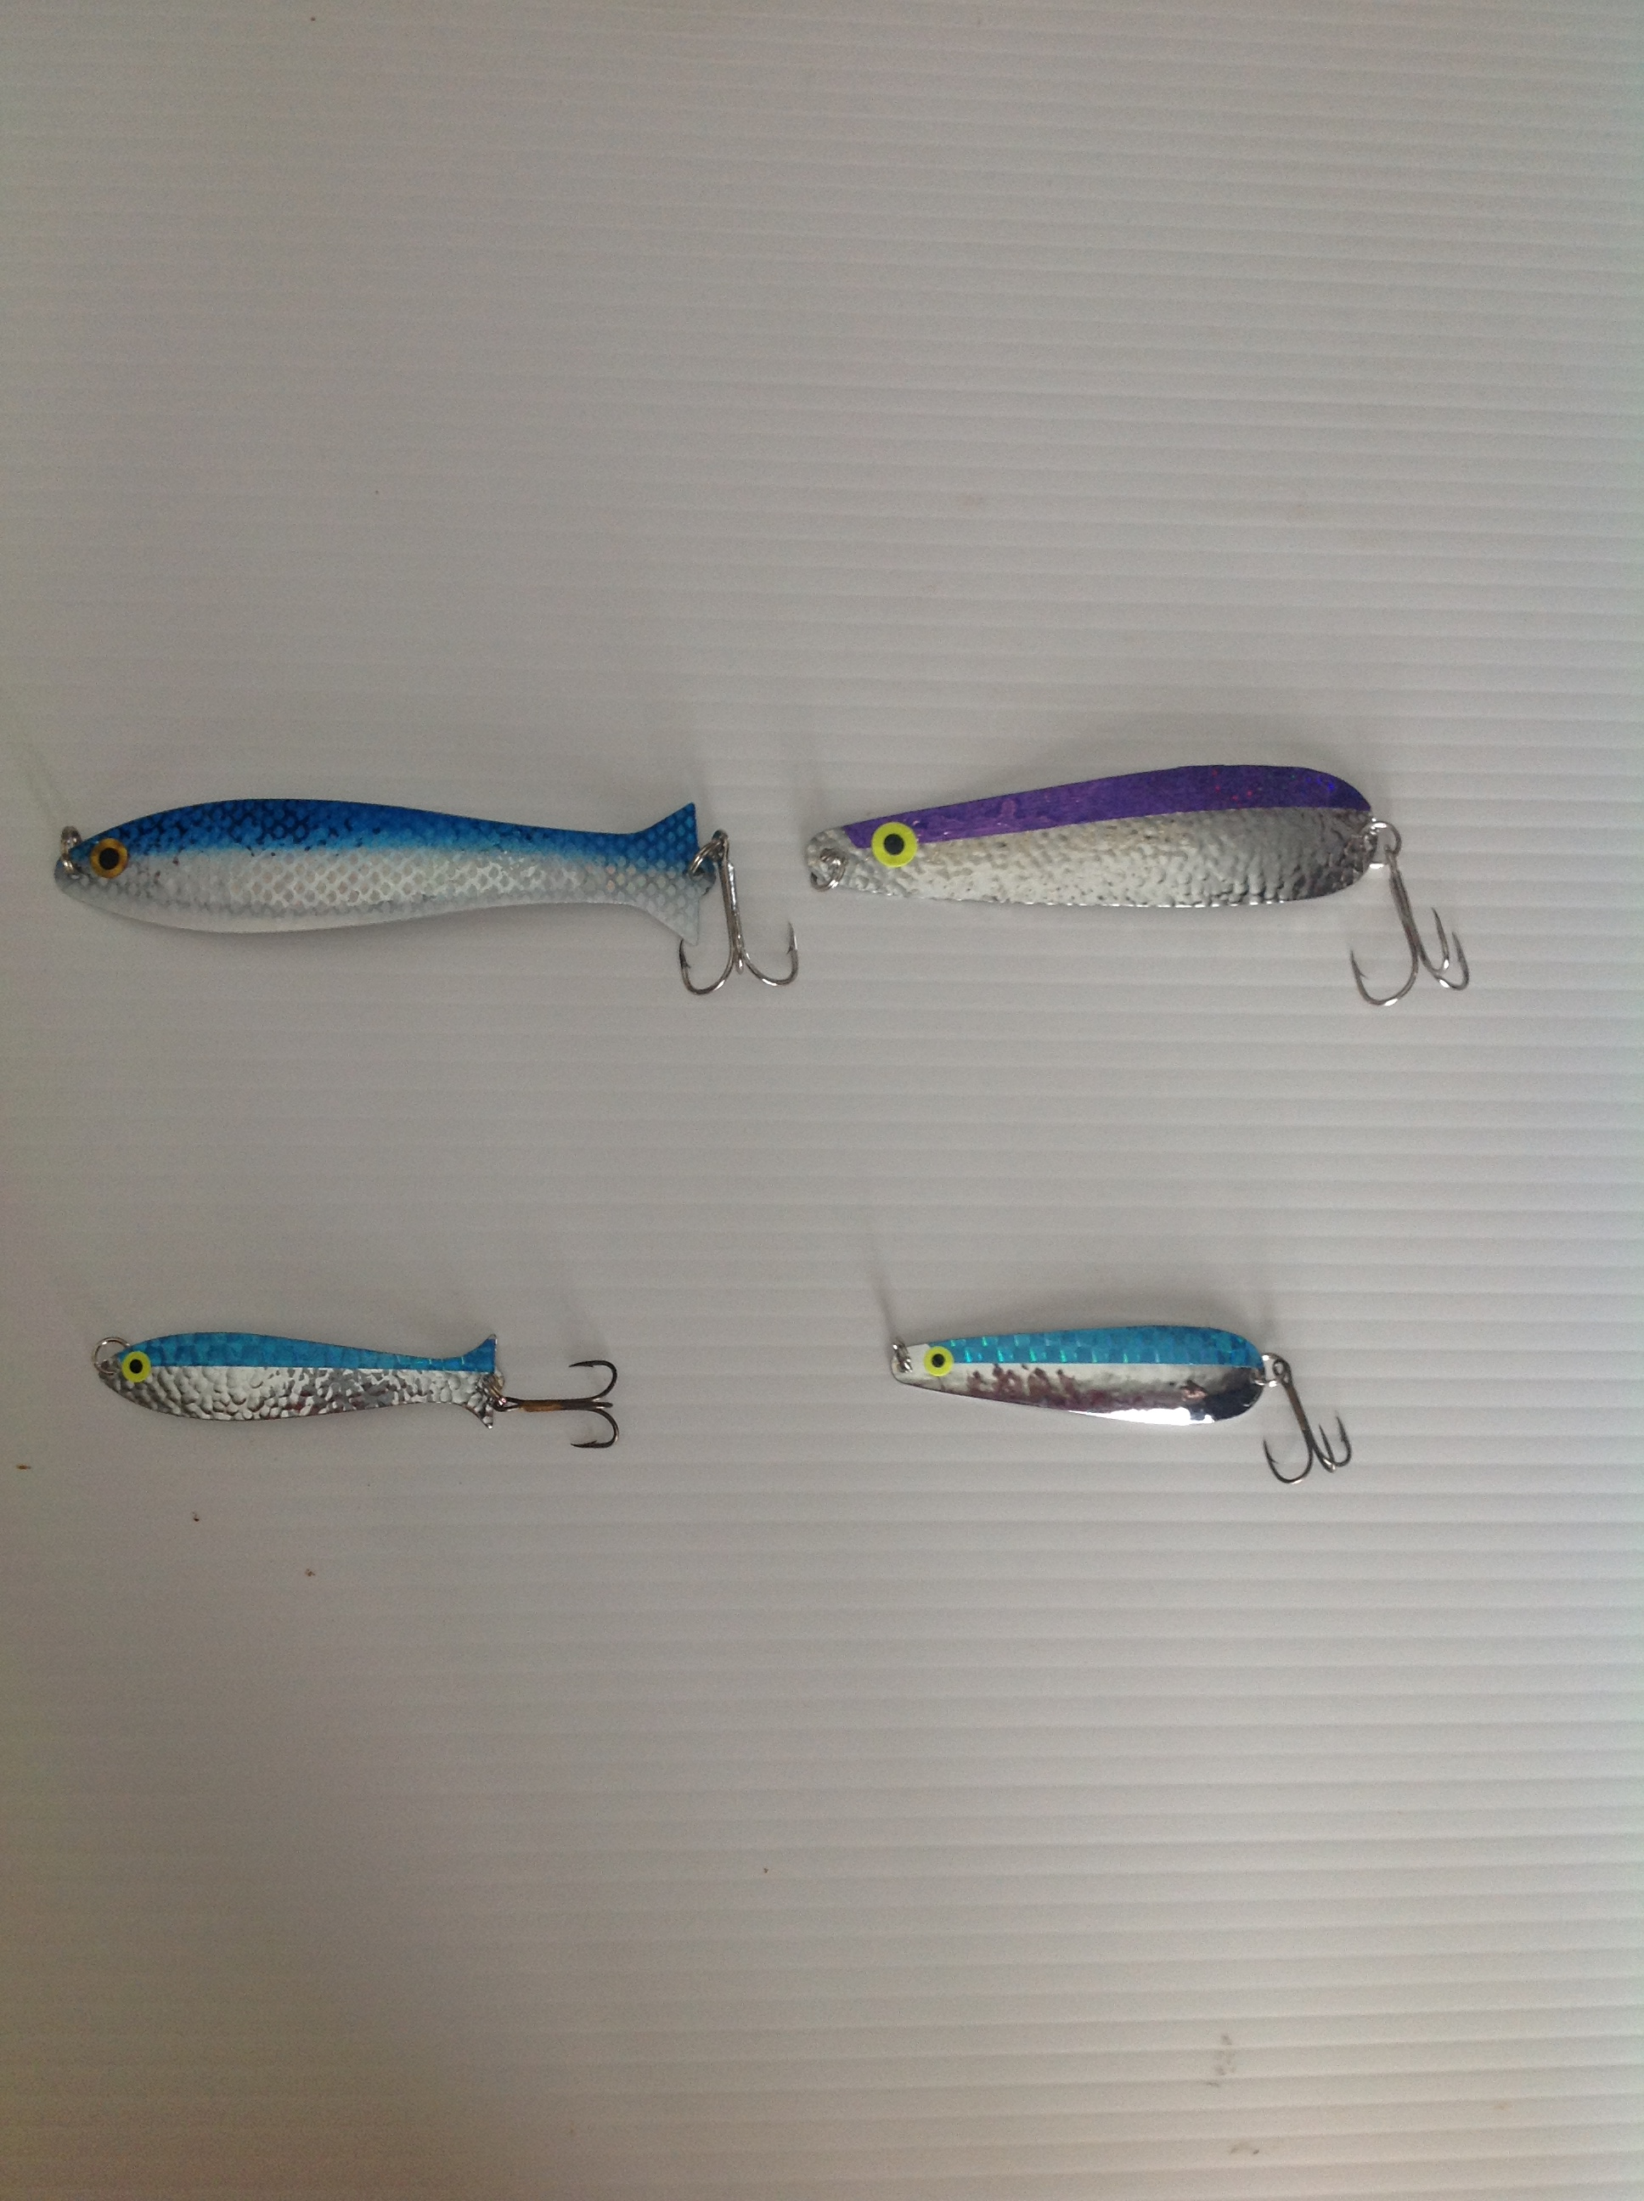
K-7 #11 5 pouces
K-7 #10 5 pouces
K-7 #7 3 pouces
K-7#8 3 pouces

Slide 3
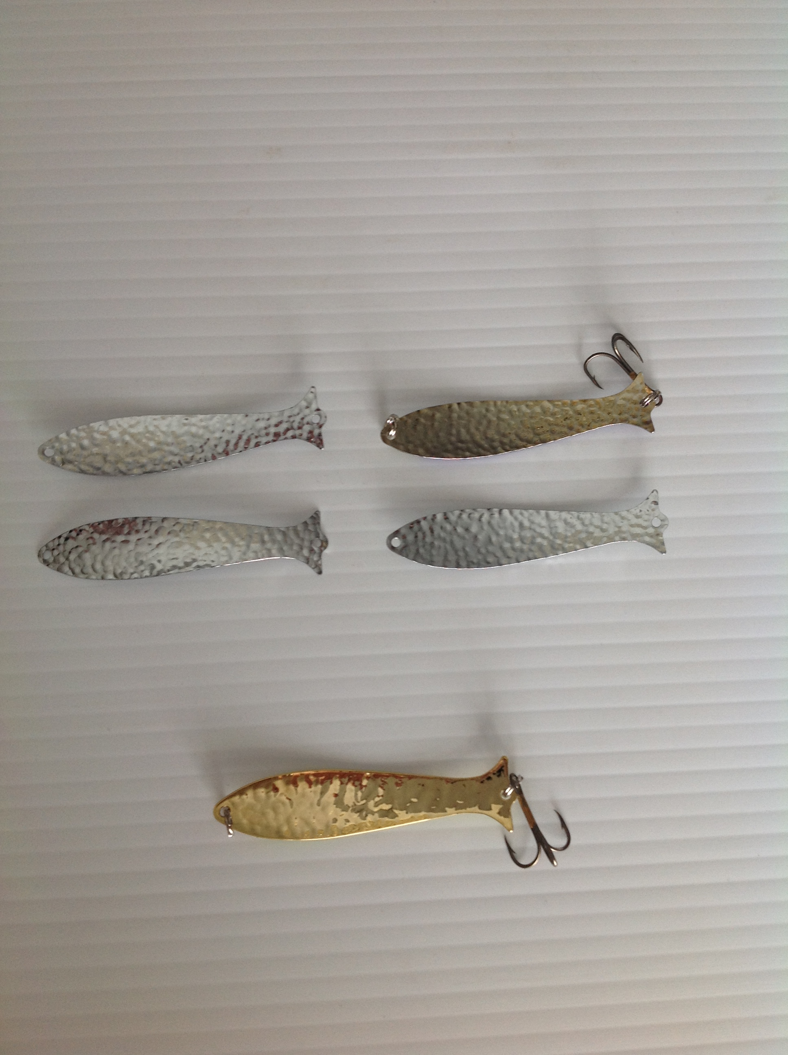
Martelés 2 tons
( dessus chrome,
dessous cuivré)
Martelés chrome
Martelés or

Slide 4
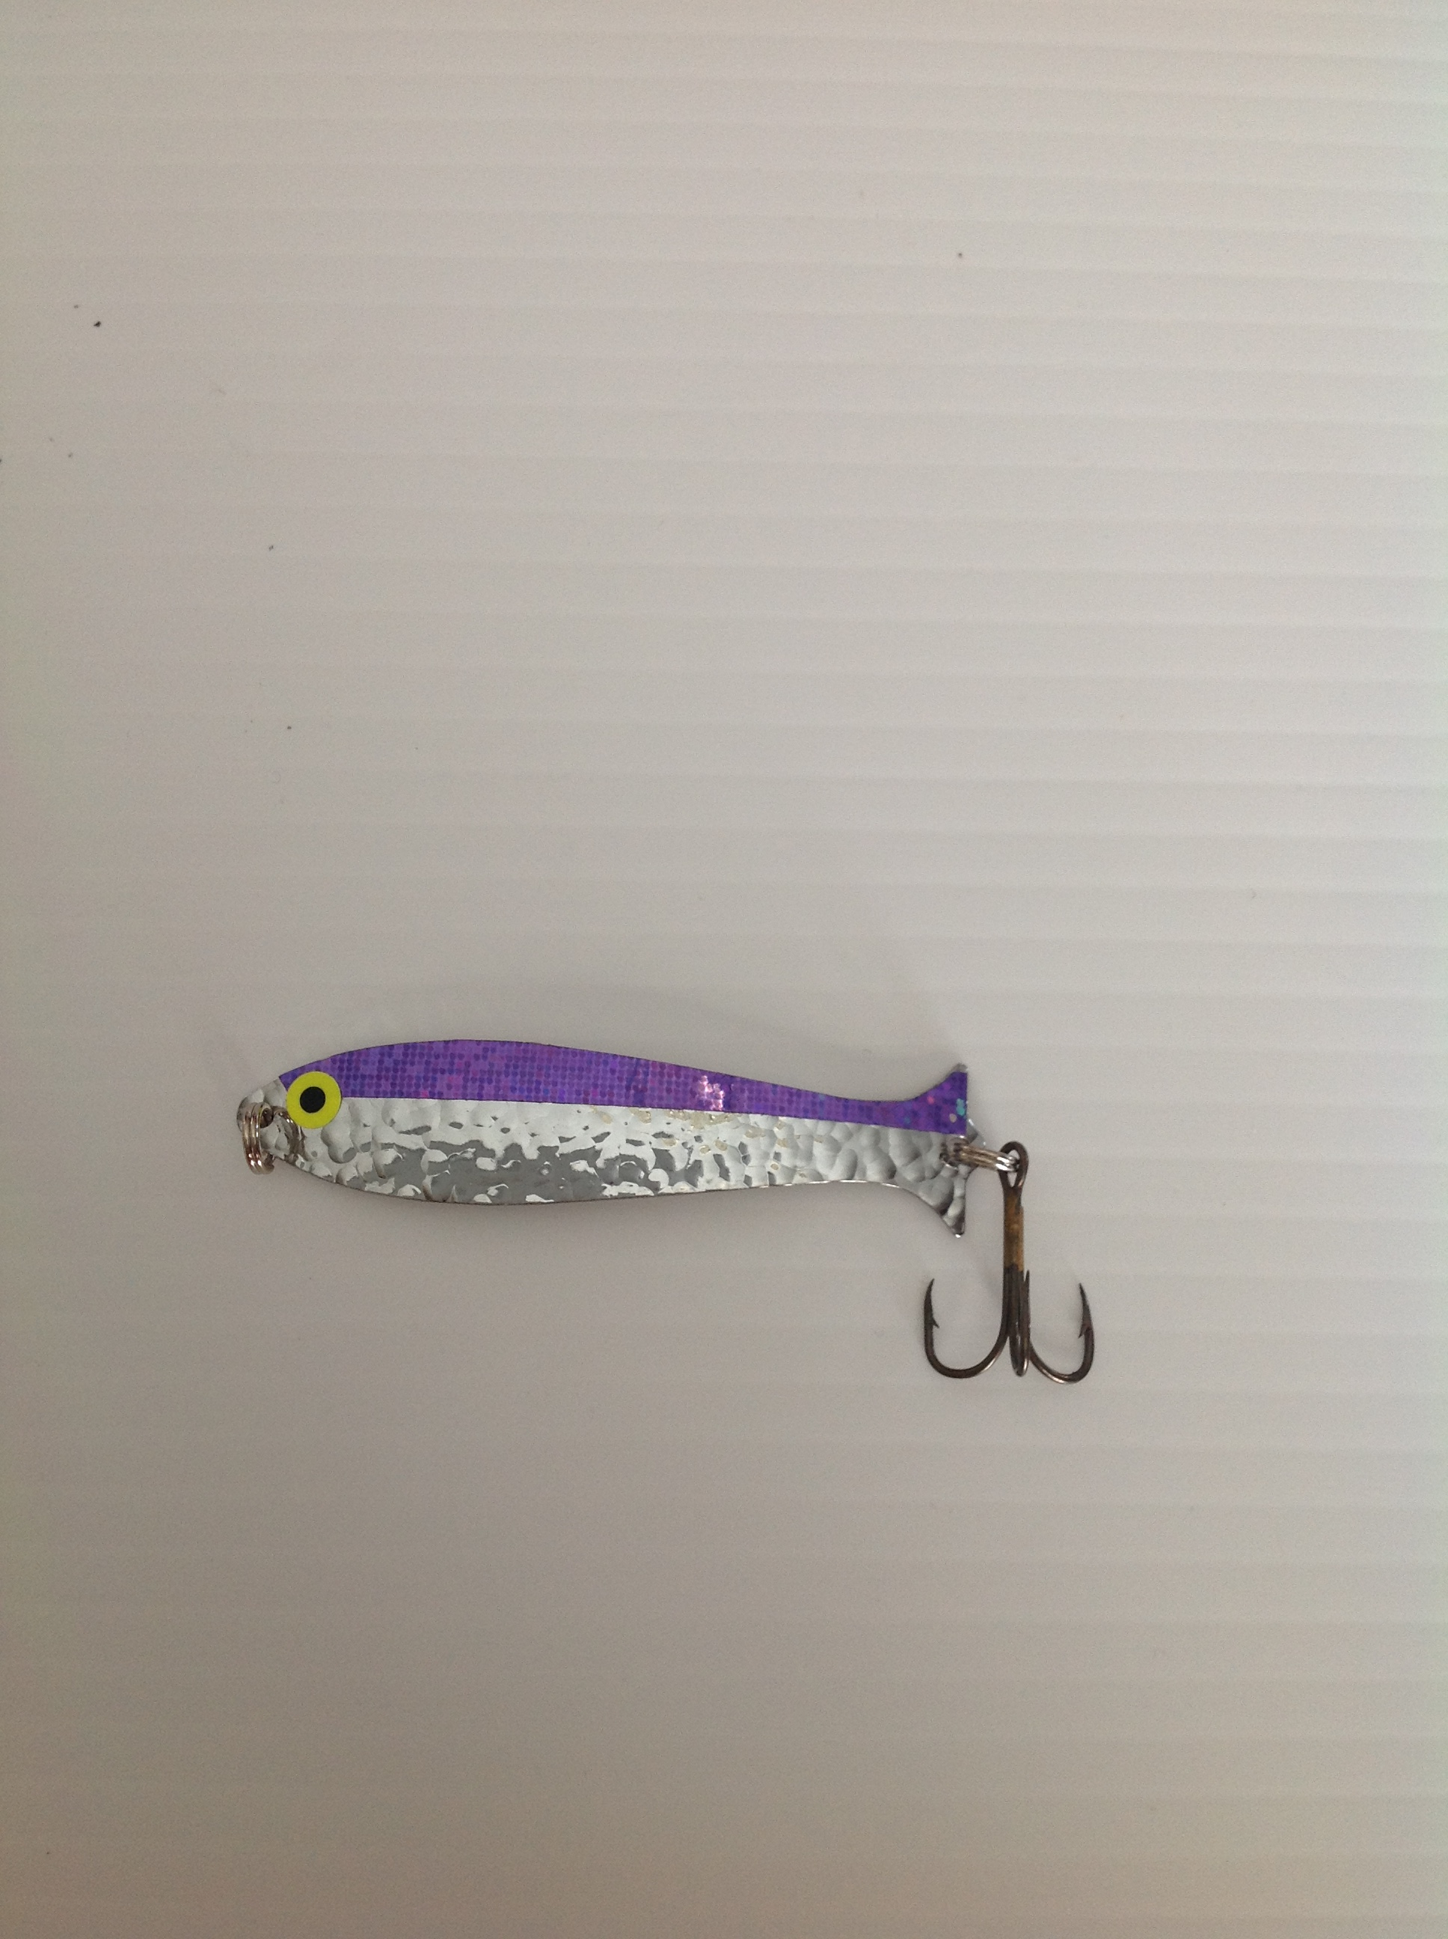
#100 Prisme Mauve

Slide 5
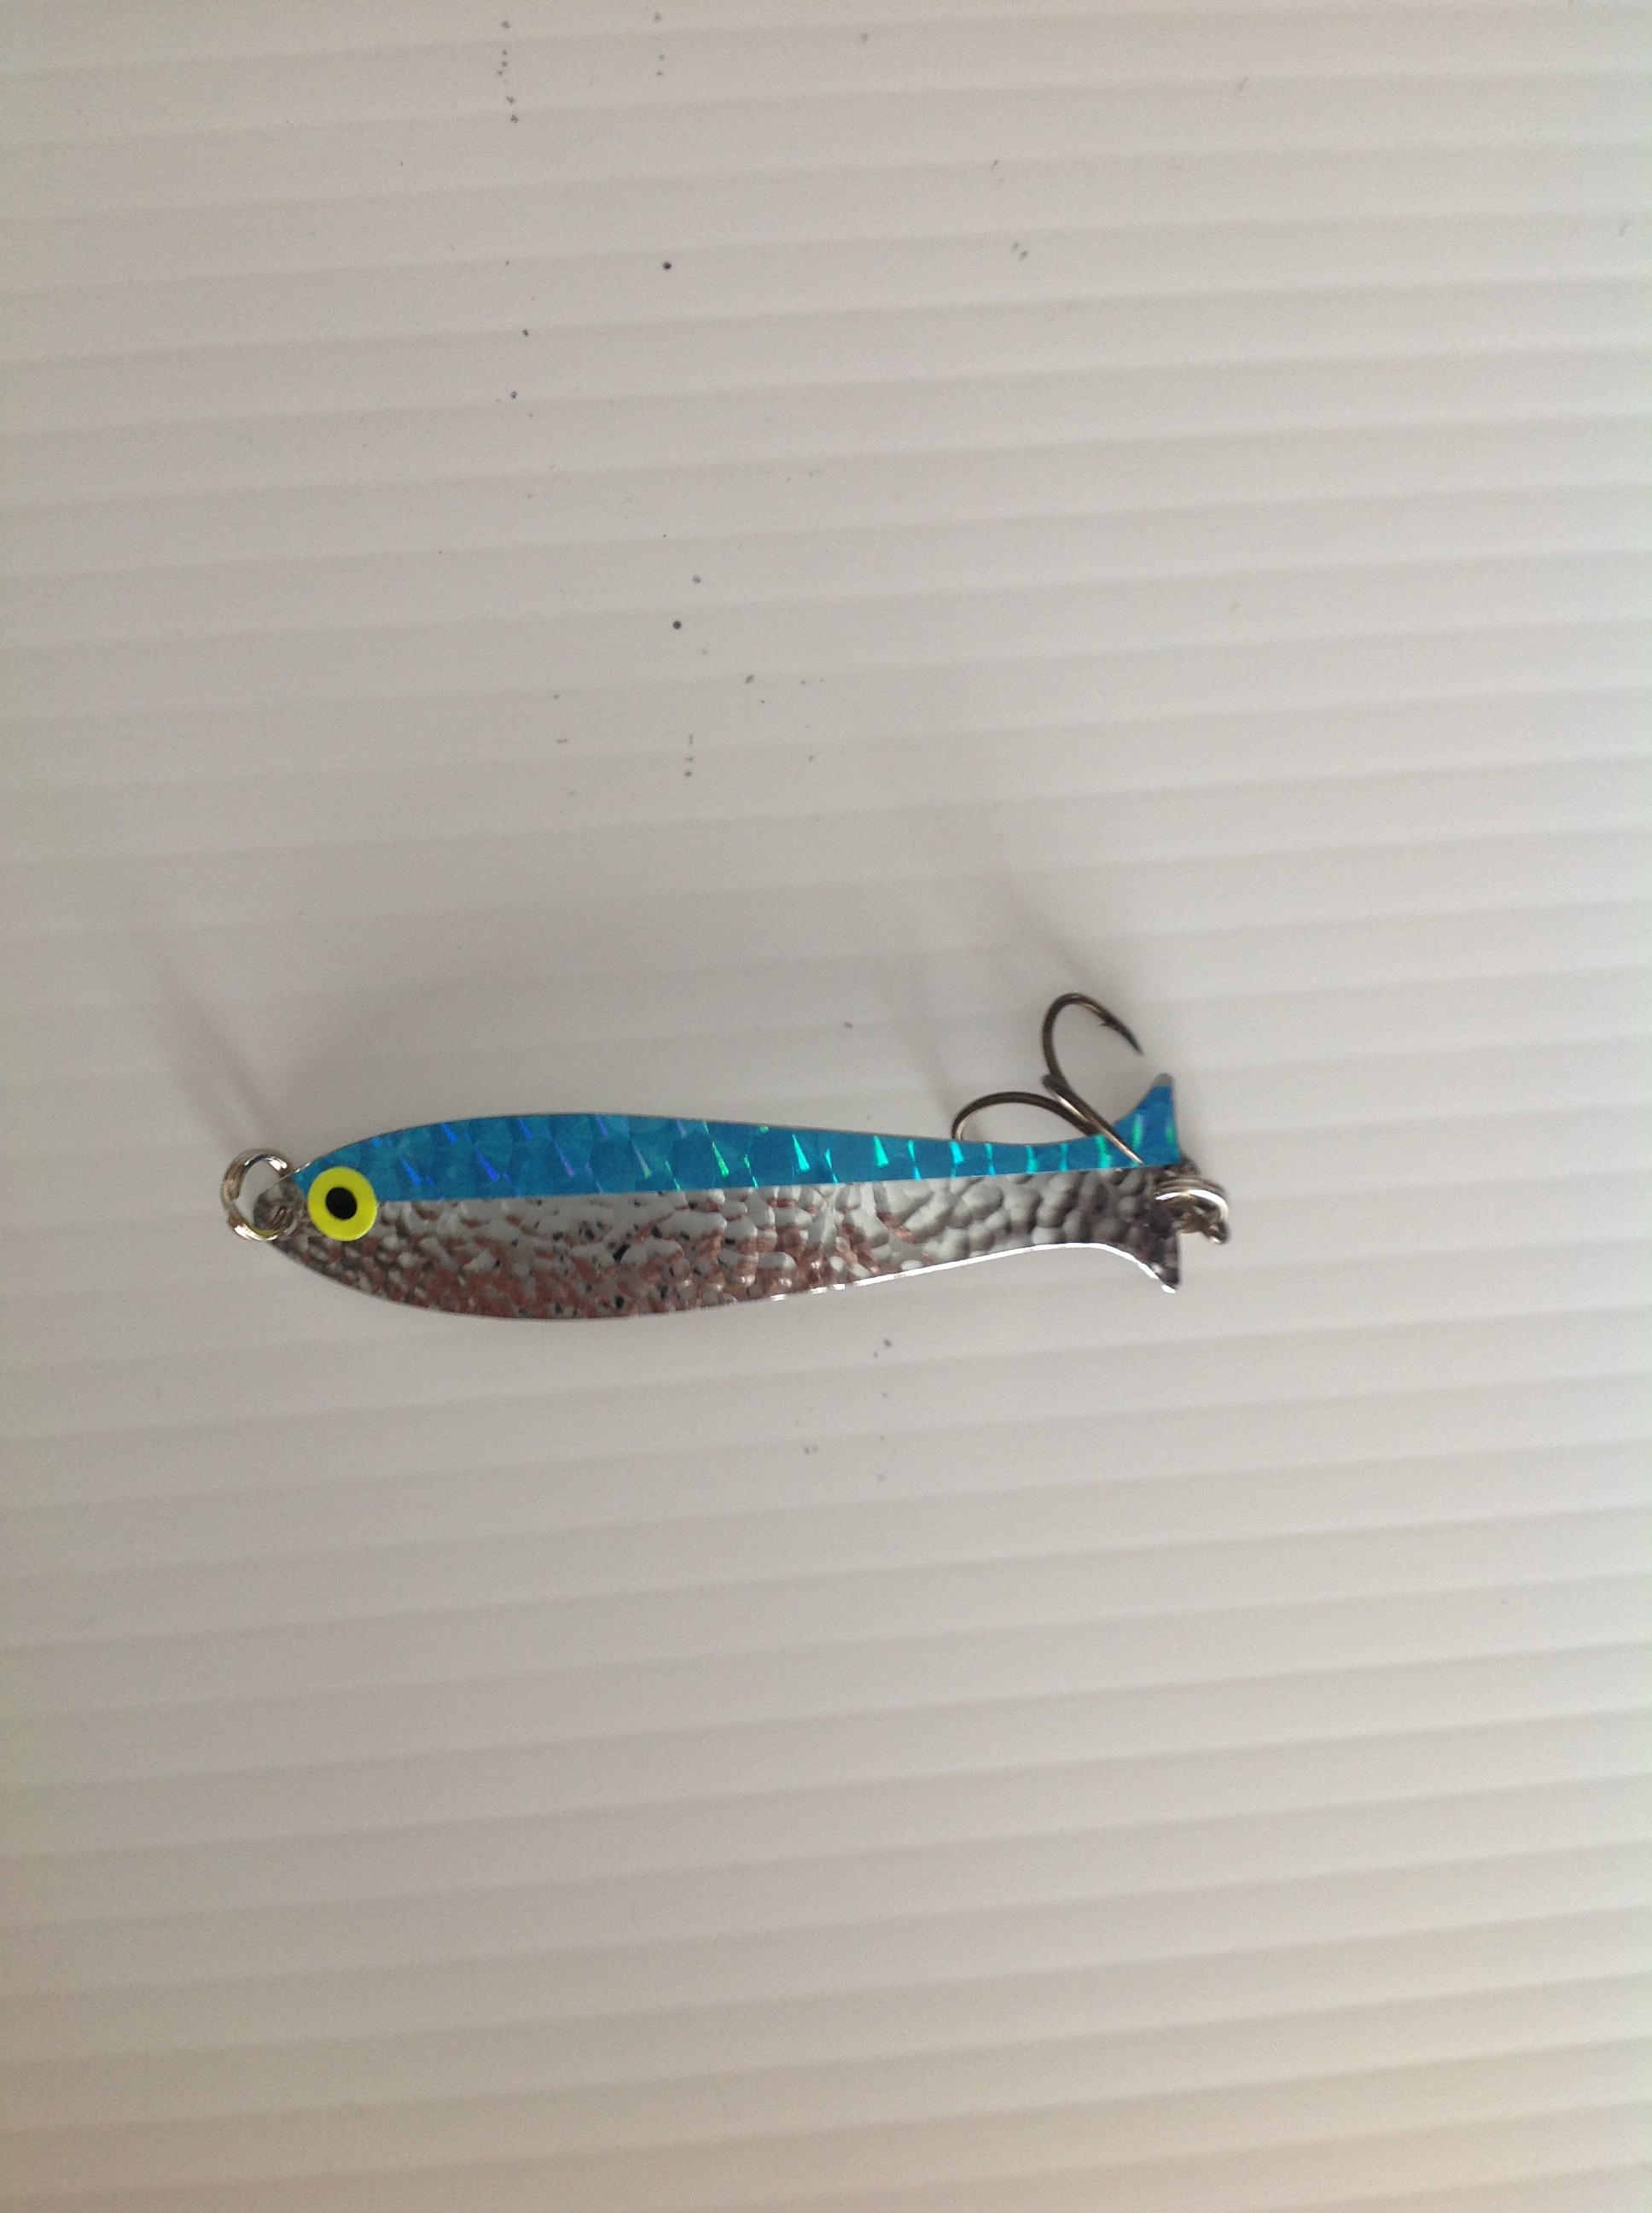
#101 Écailles Bleu

Slide 6
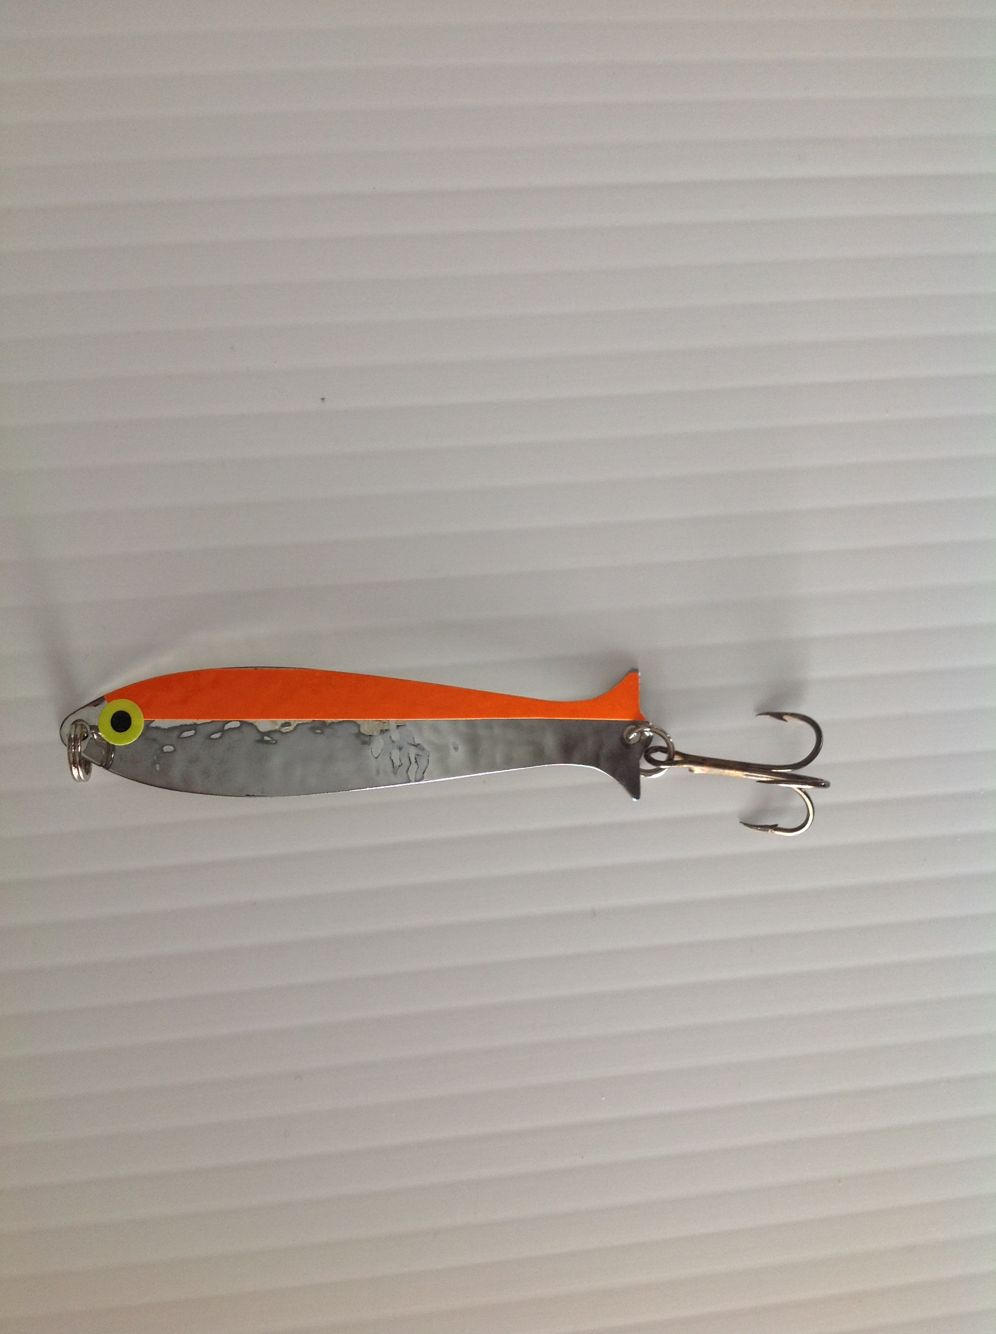
#102 Orange Fluo

Slide 7
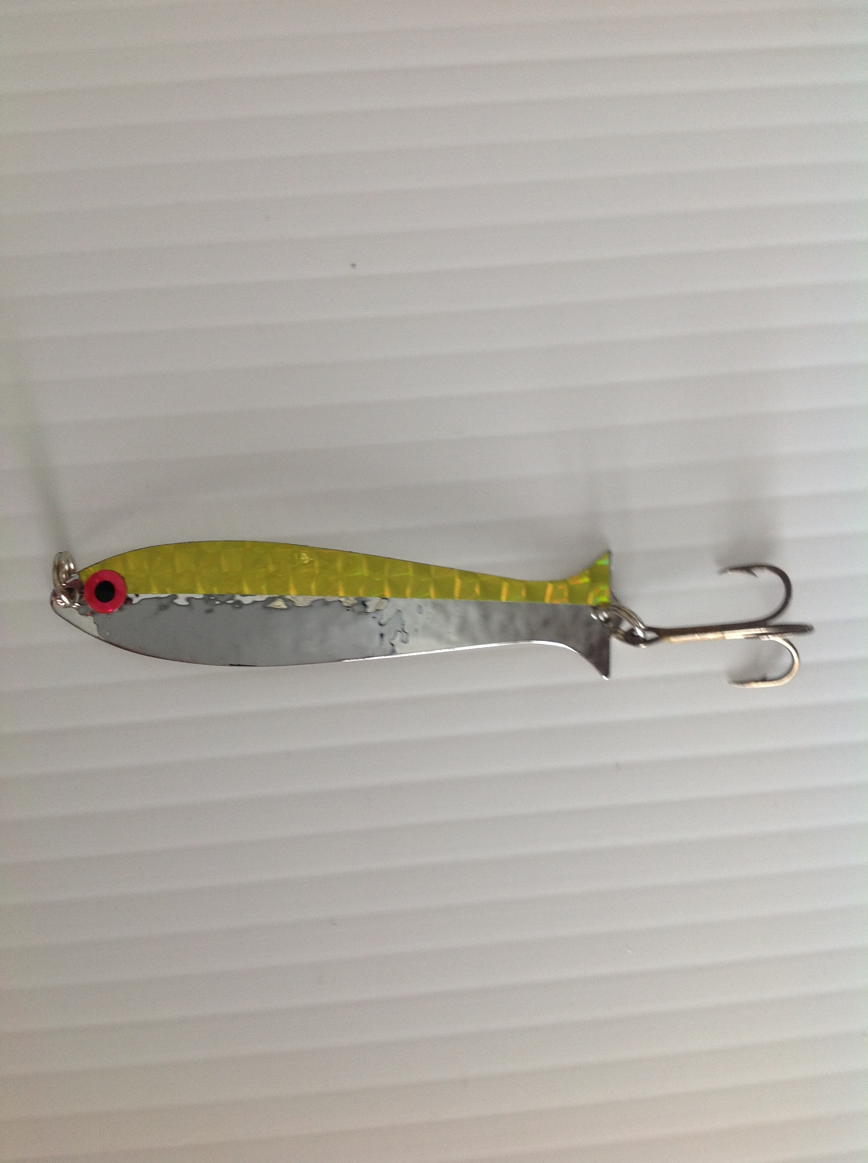
#103 Écailles Chartreuse

Slide 8
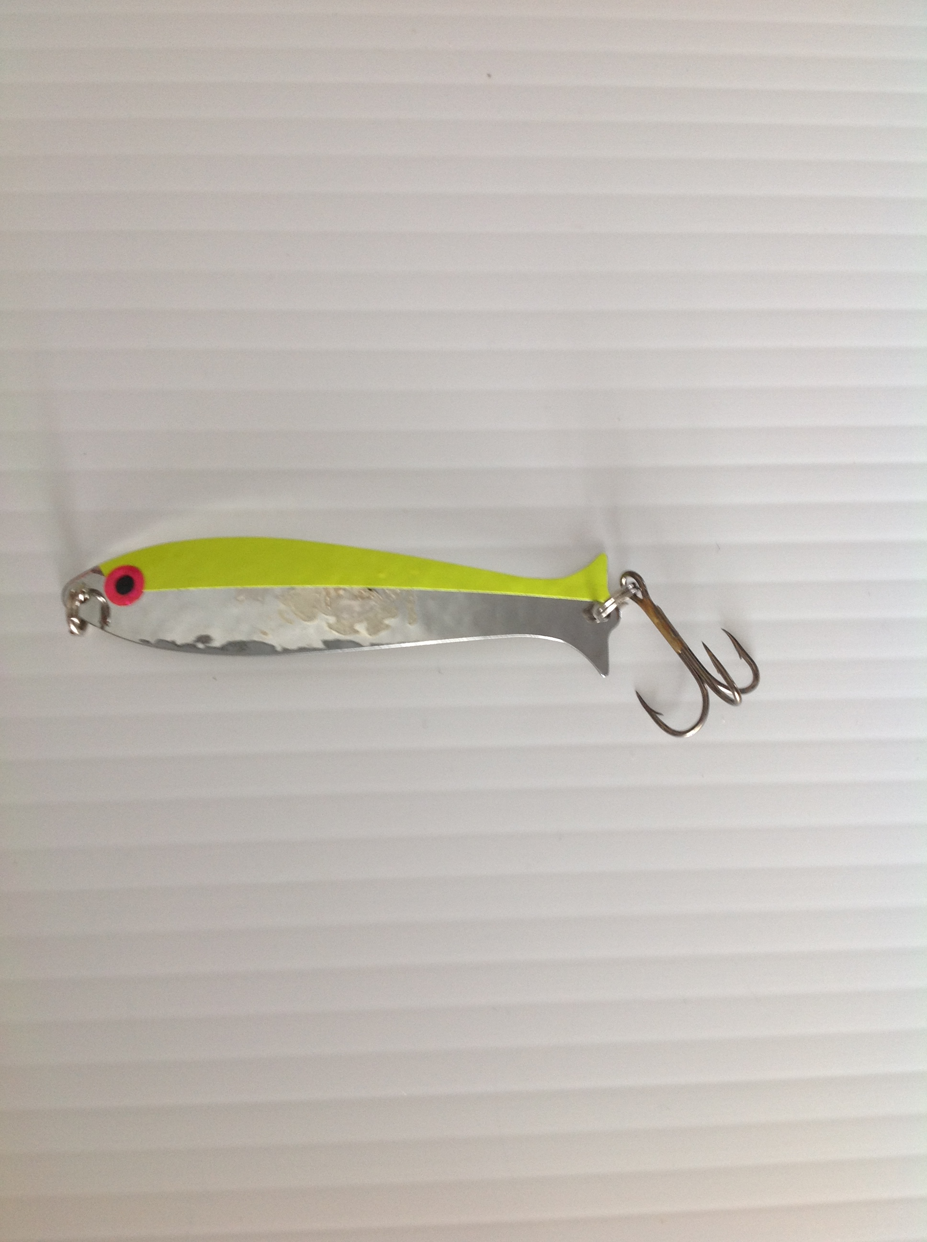
#104 Chartreuse

Slide 9
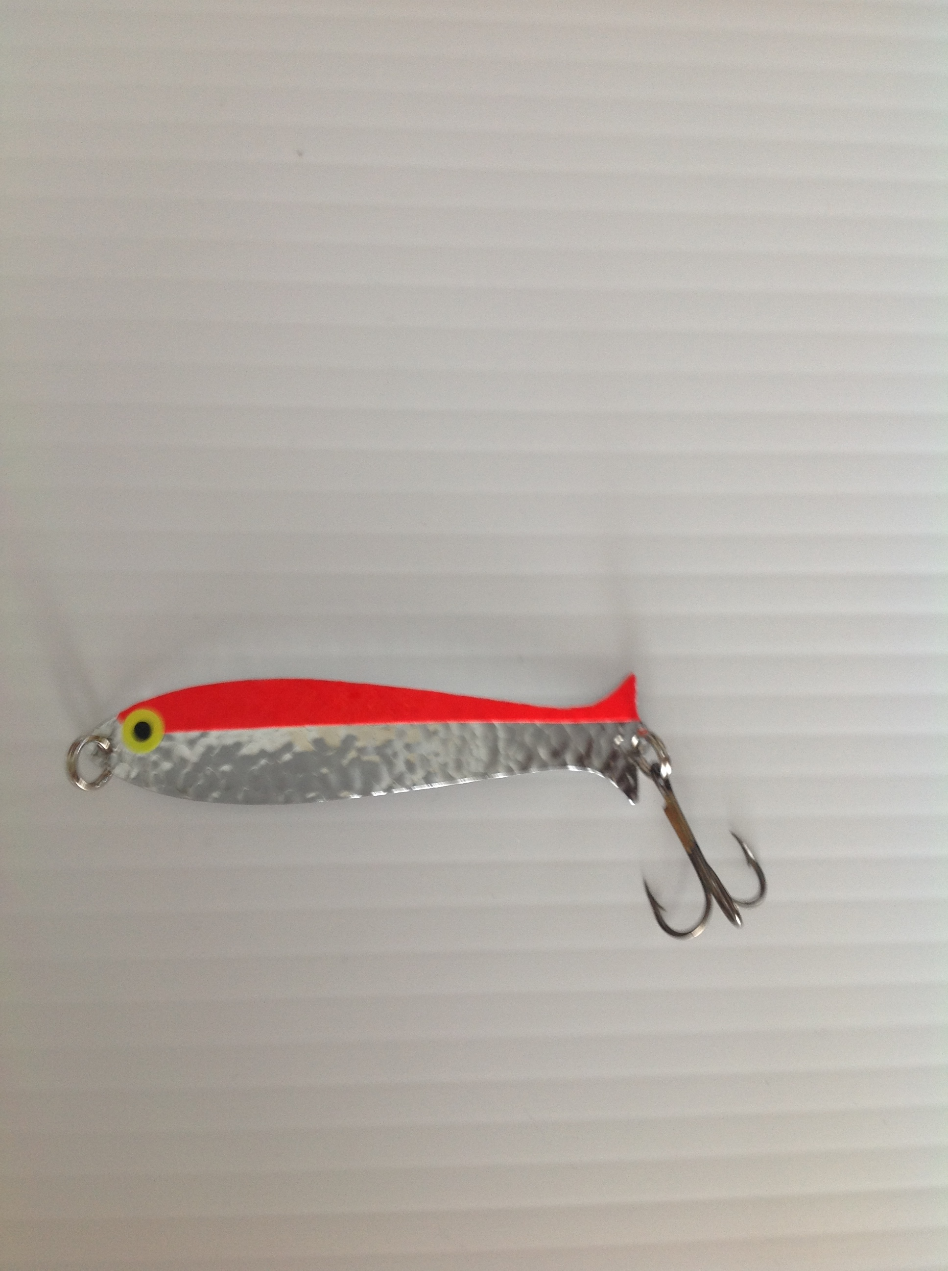
#105 Rouge Fluo

Slide 10
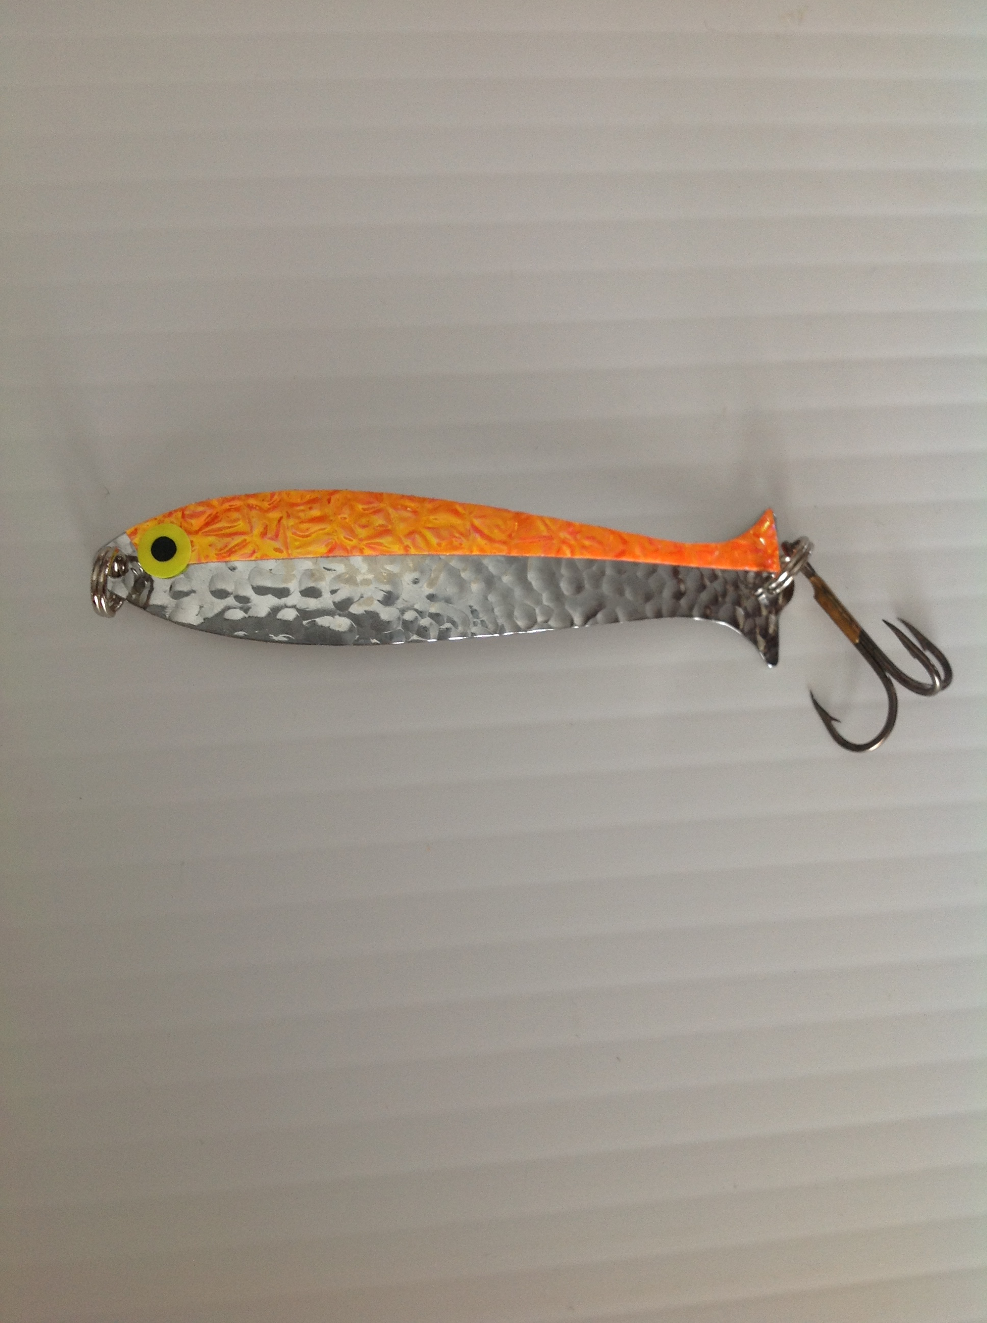
#106 Orange Givré

Slide 11
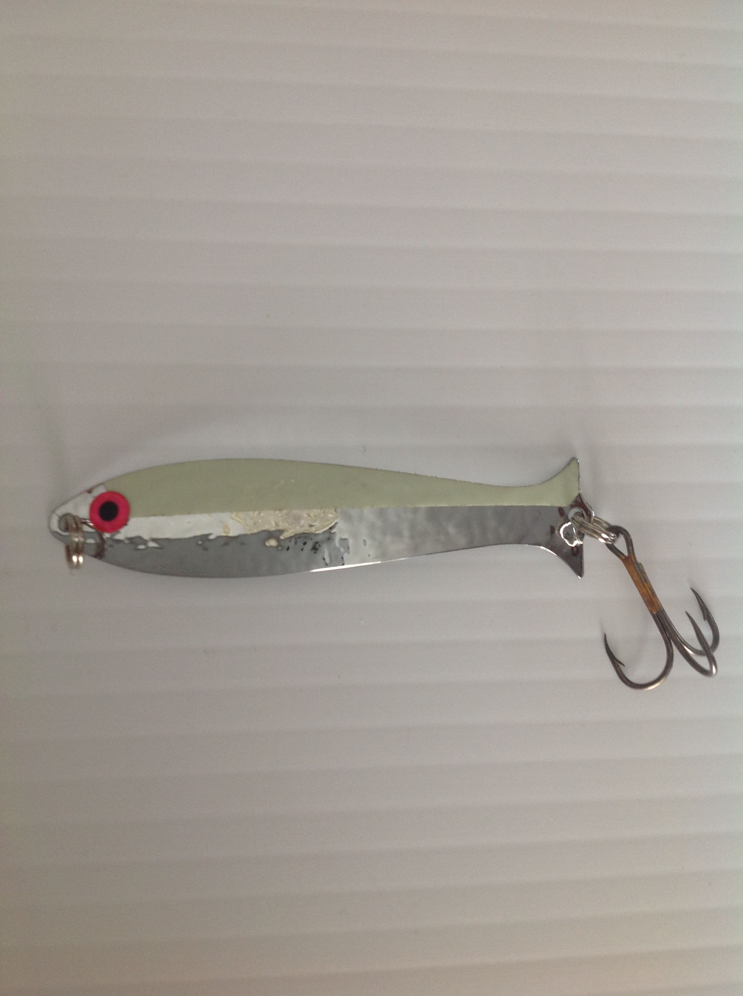
#107 Lumineux (Glow)

Slide 12
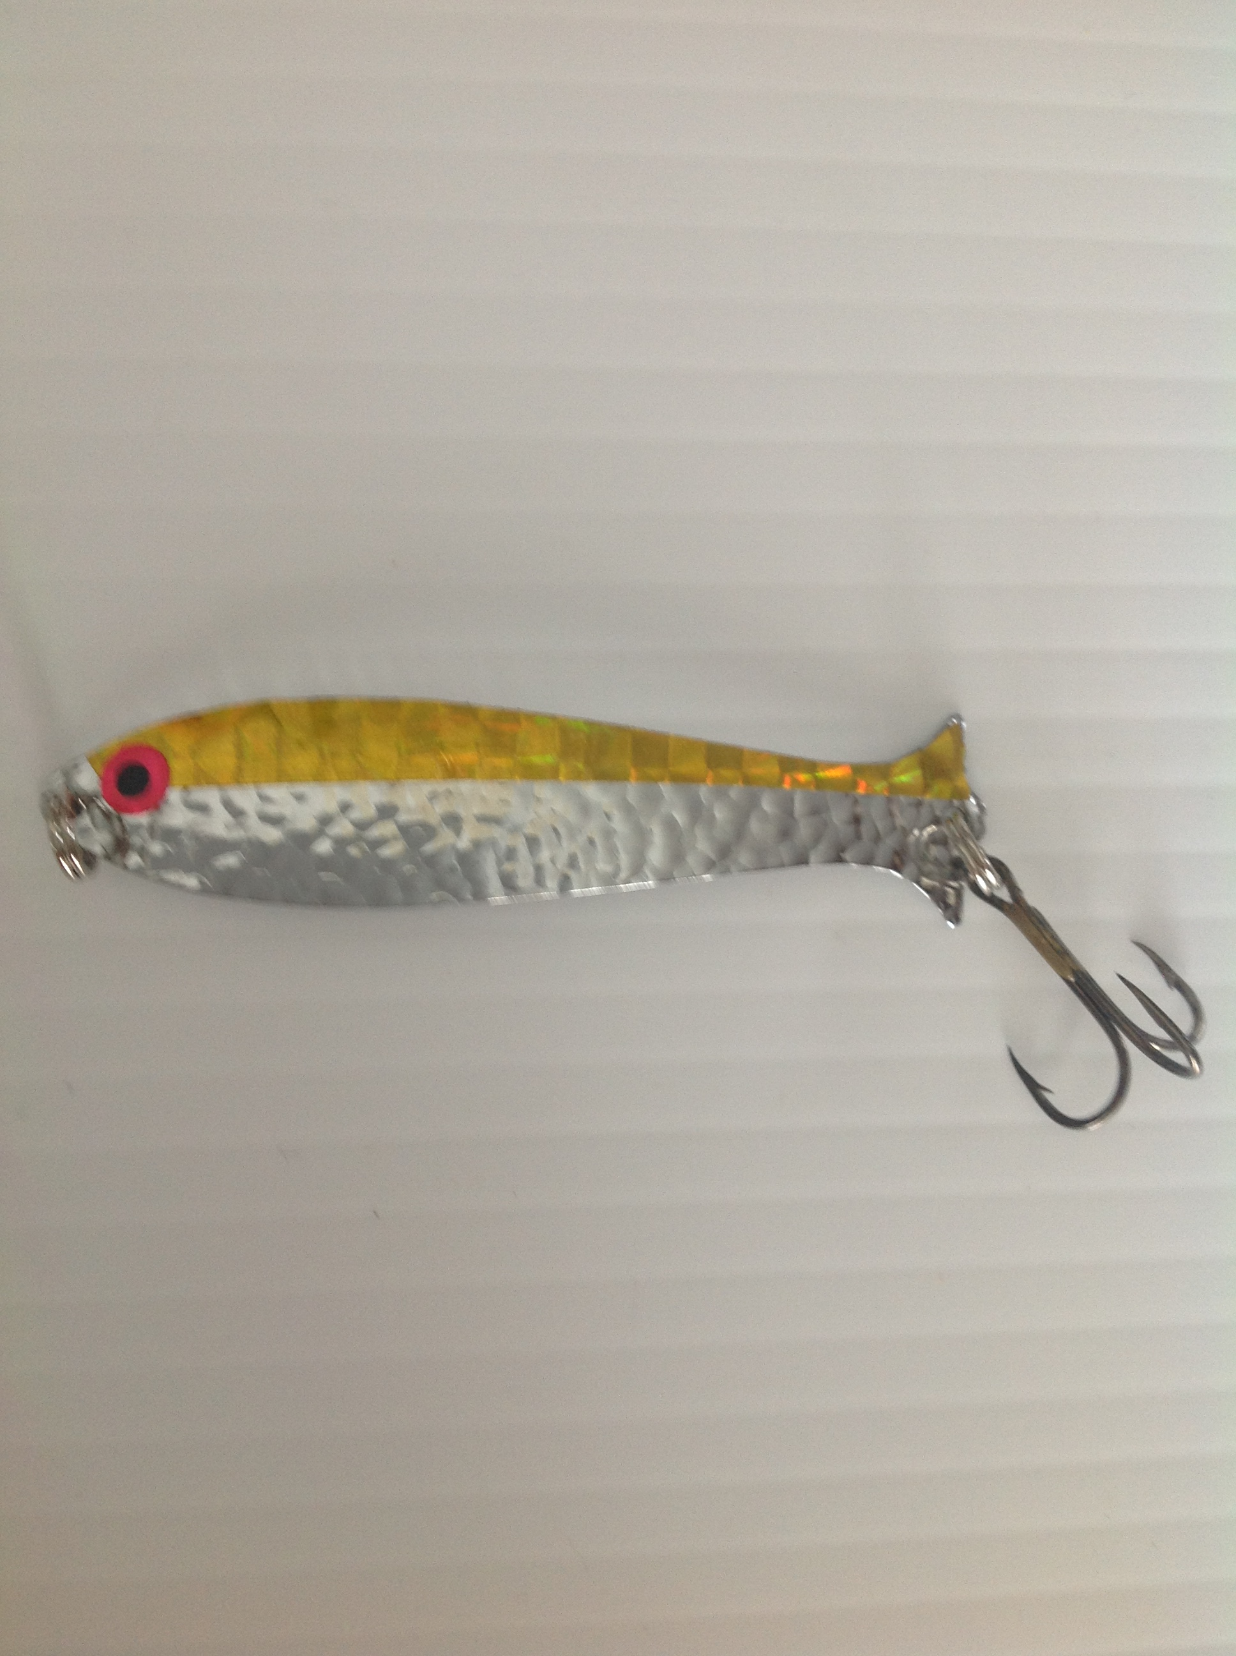
#108 Écailles Or

Slide 13
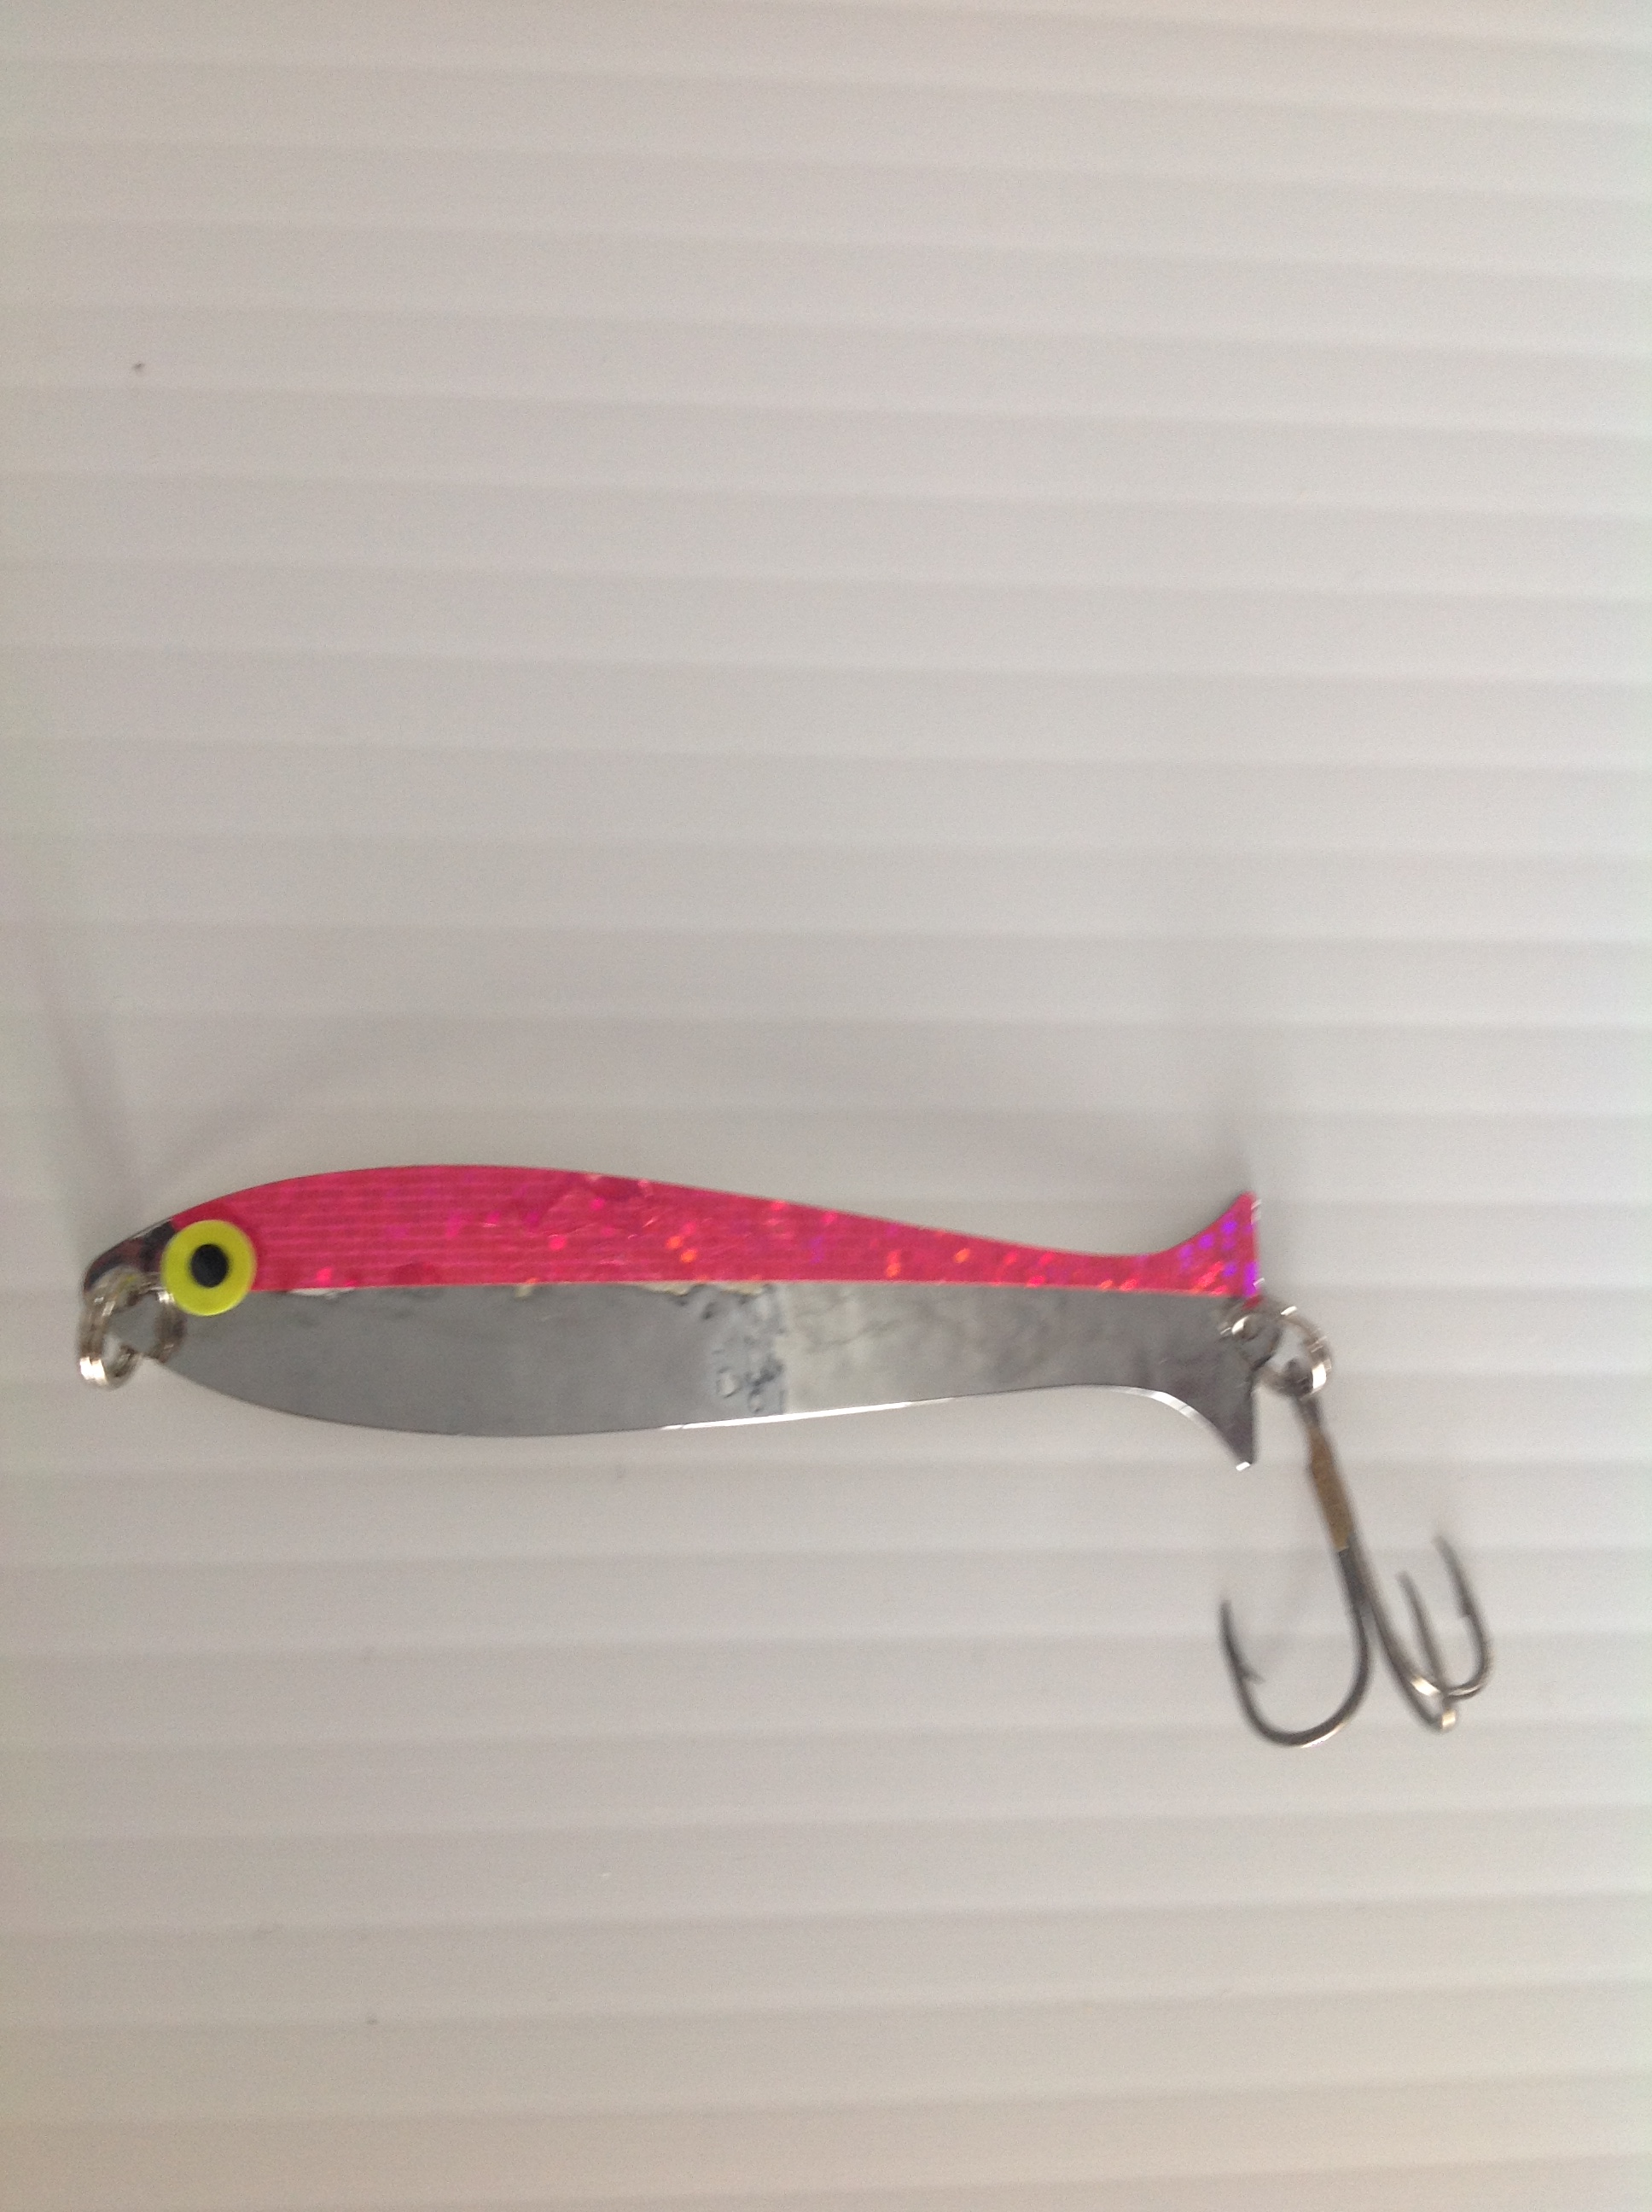
#109 Prisme Rose

Slide 14
Finitions Holographiques et Peintes

Slide 15
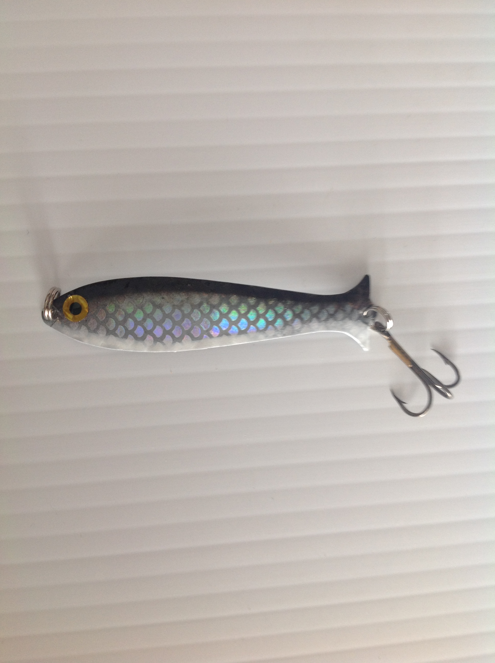
#200 Méné Argent

Slide 16
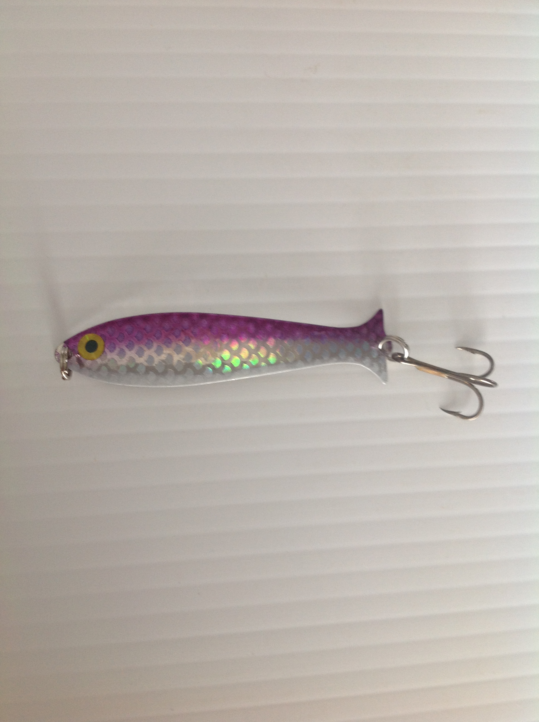
#201 Méné Mauve

Slide 17
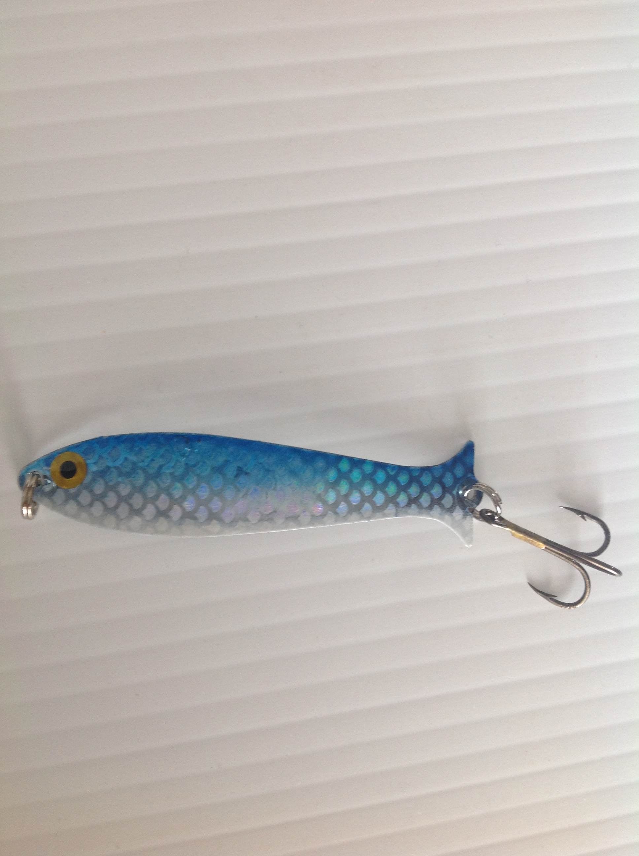
#202 Méné Bleu

Slide 18
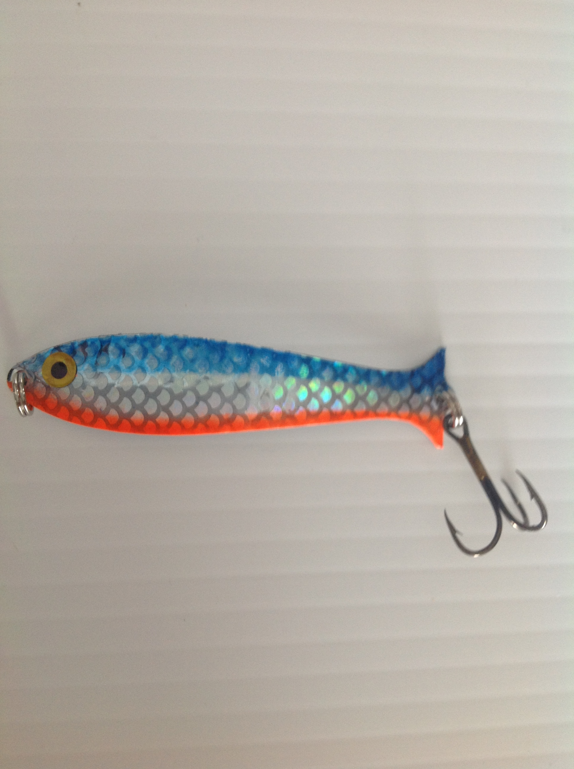
#203 Méné Bleu Ventre Orange

Slide 19
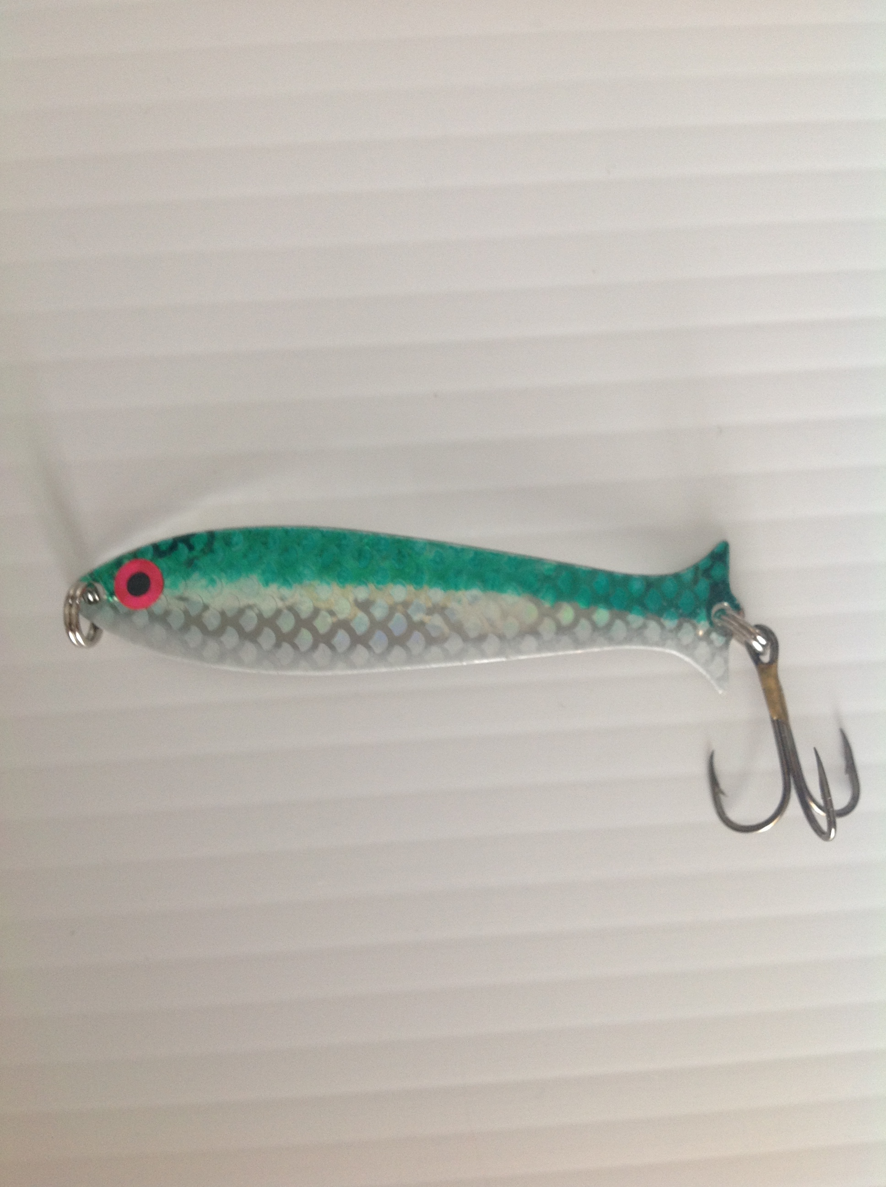
#204 Méné Vert

Slide 20
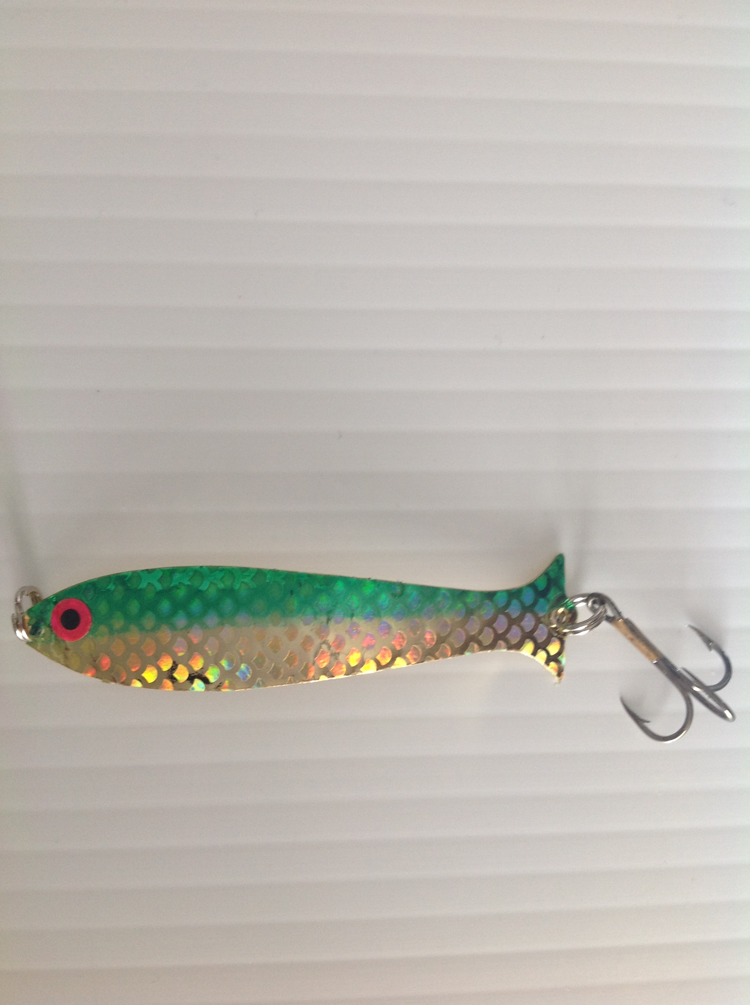
#205 Méné Vert et Or

Slide 21
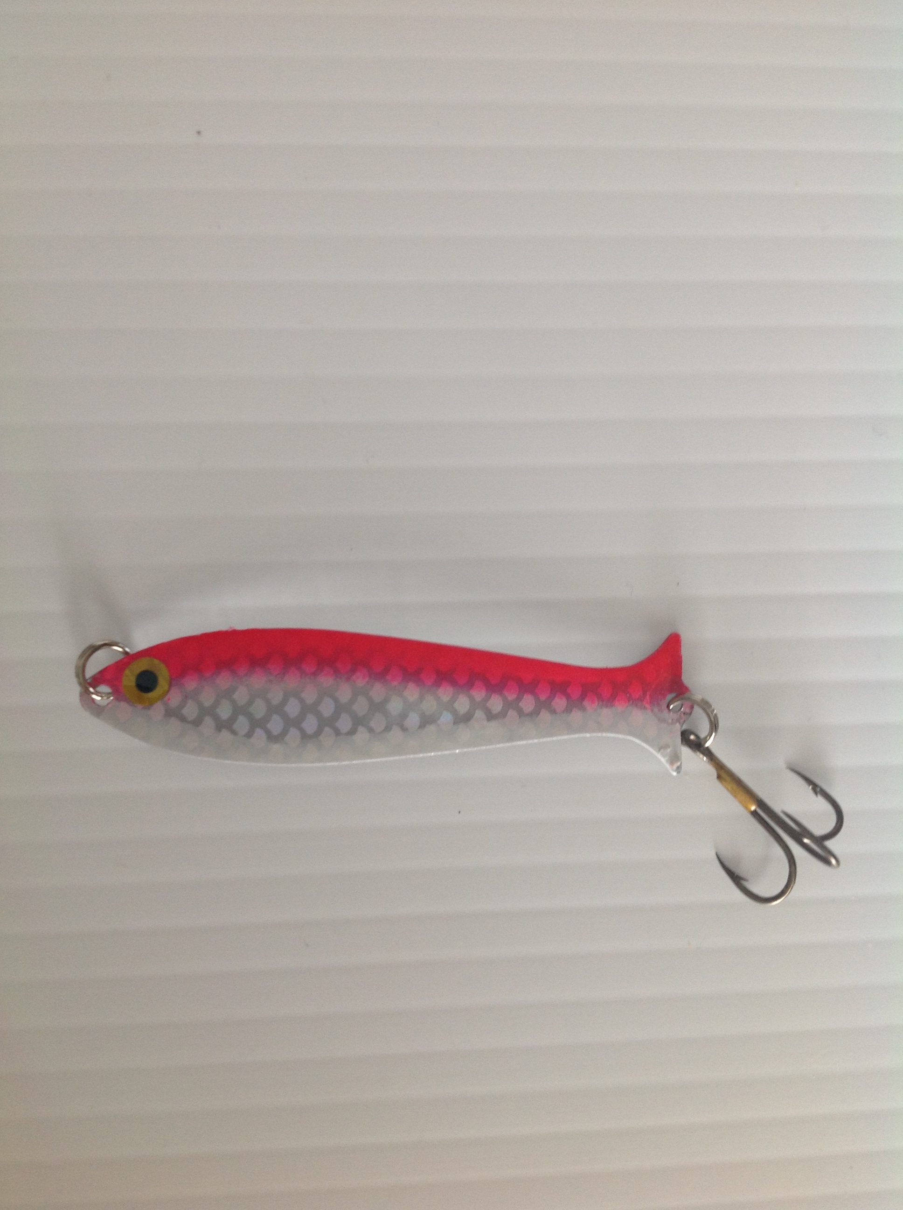
#206 Méné Rose

Slide 22
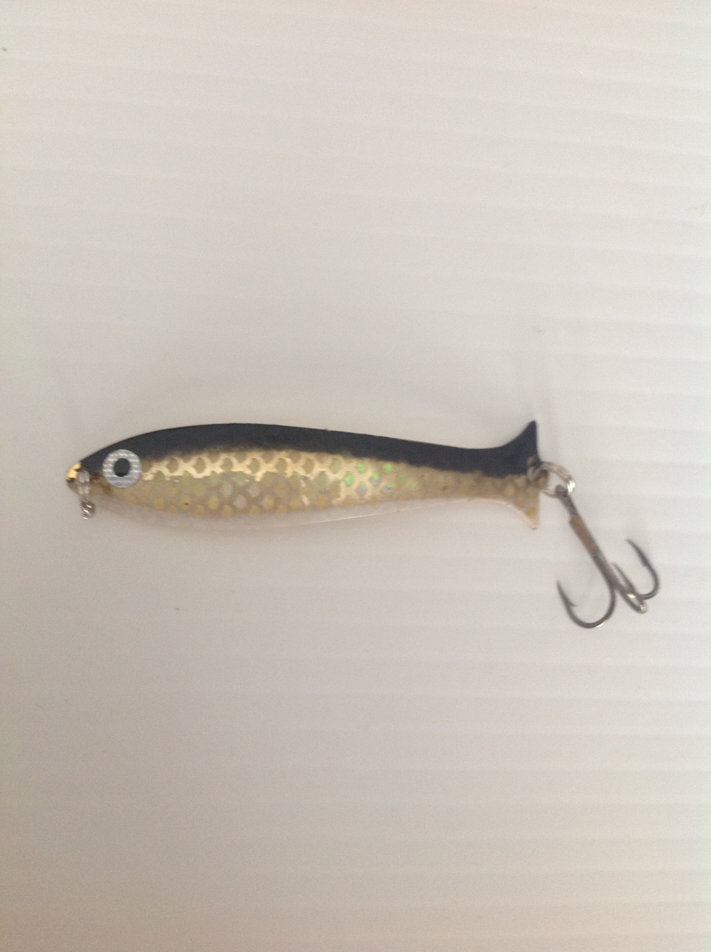
# 207 Mené Doré

Slide 23
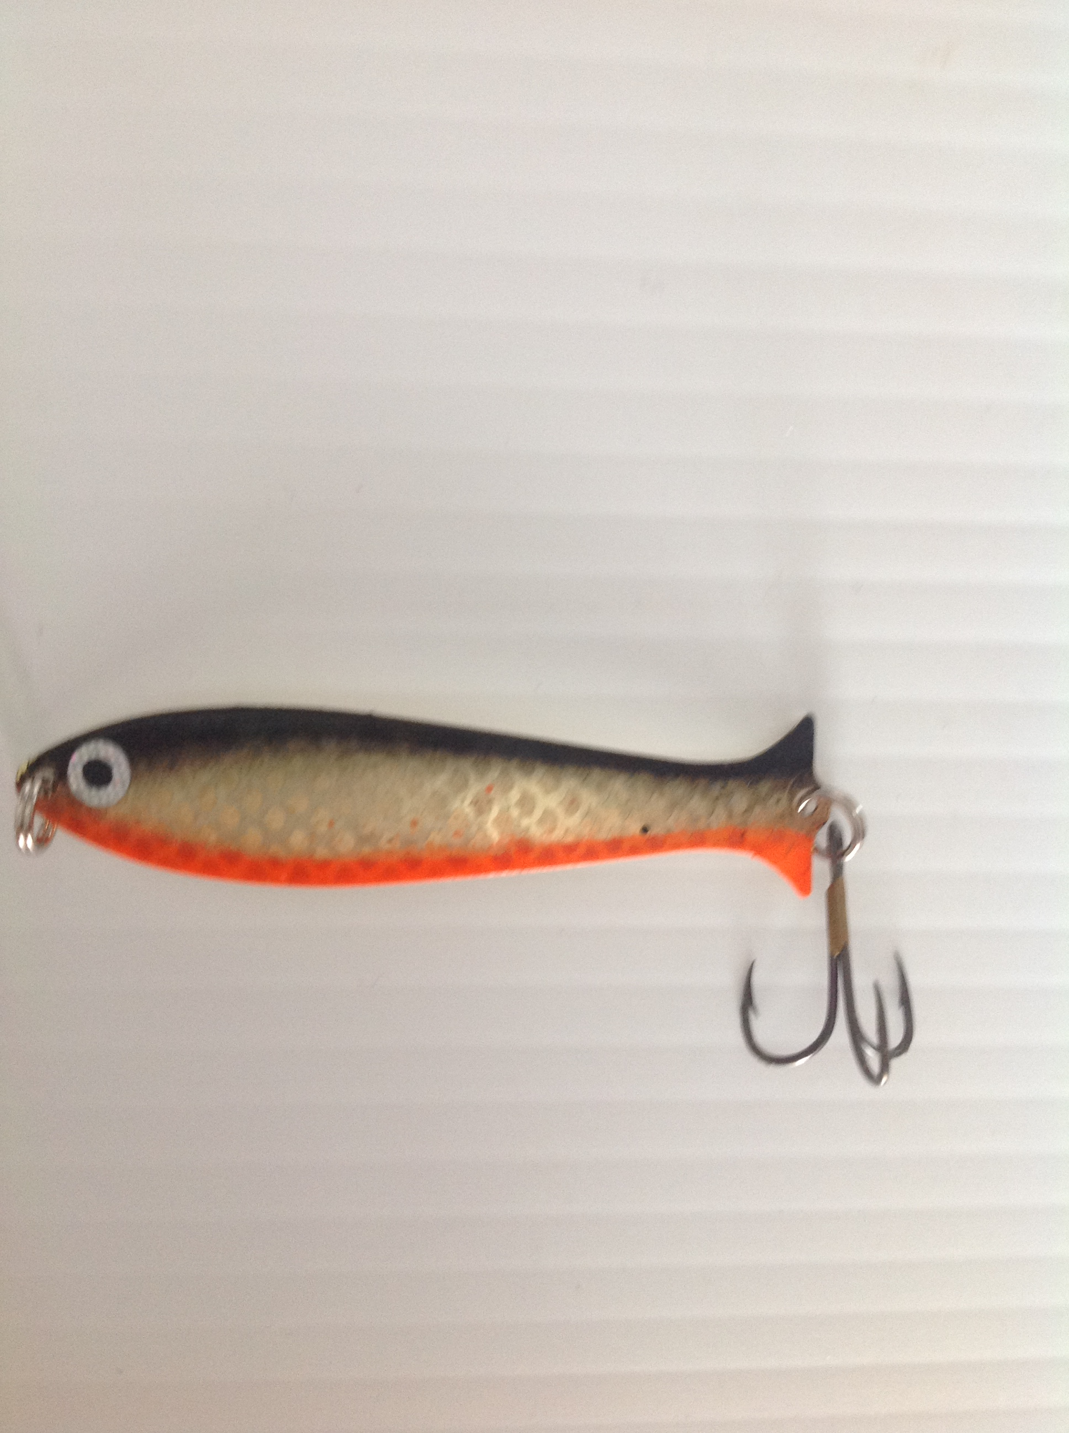
#208 Méné Doré Ventre Orange

Slide 24
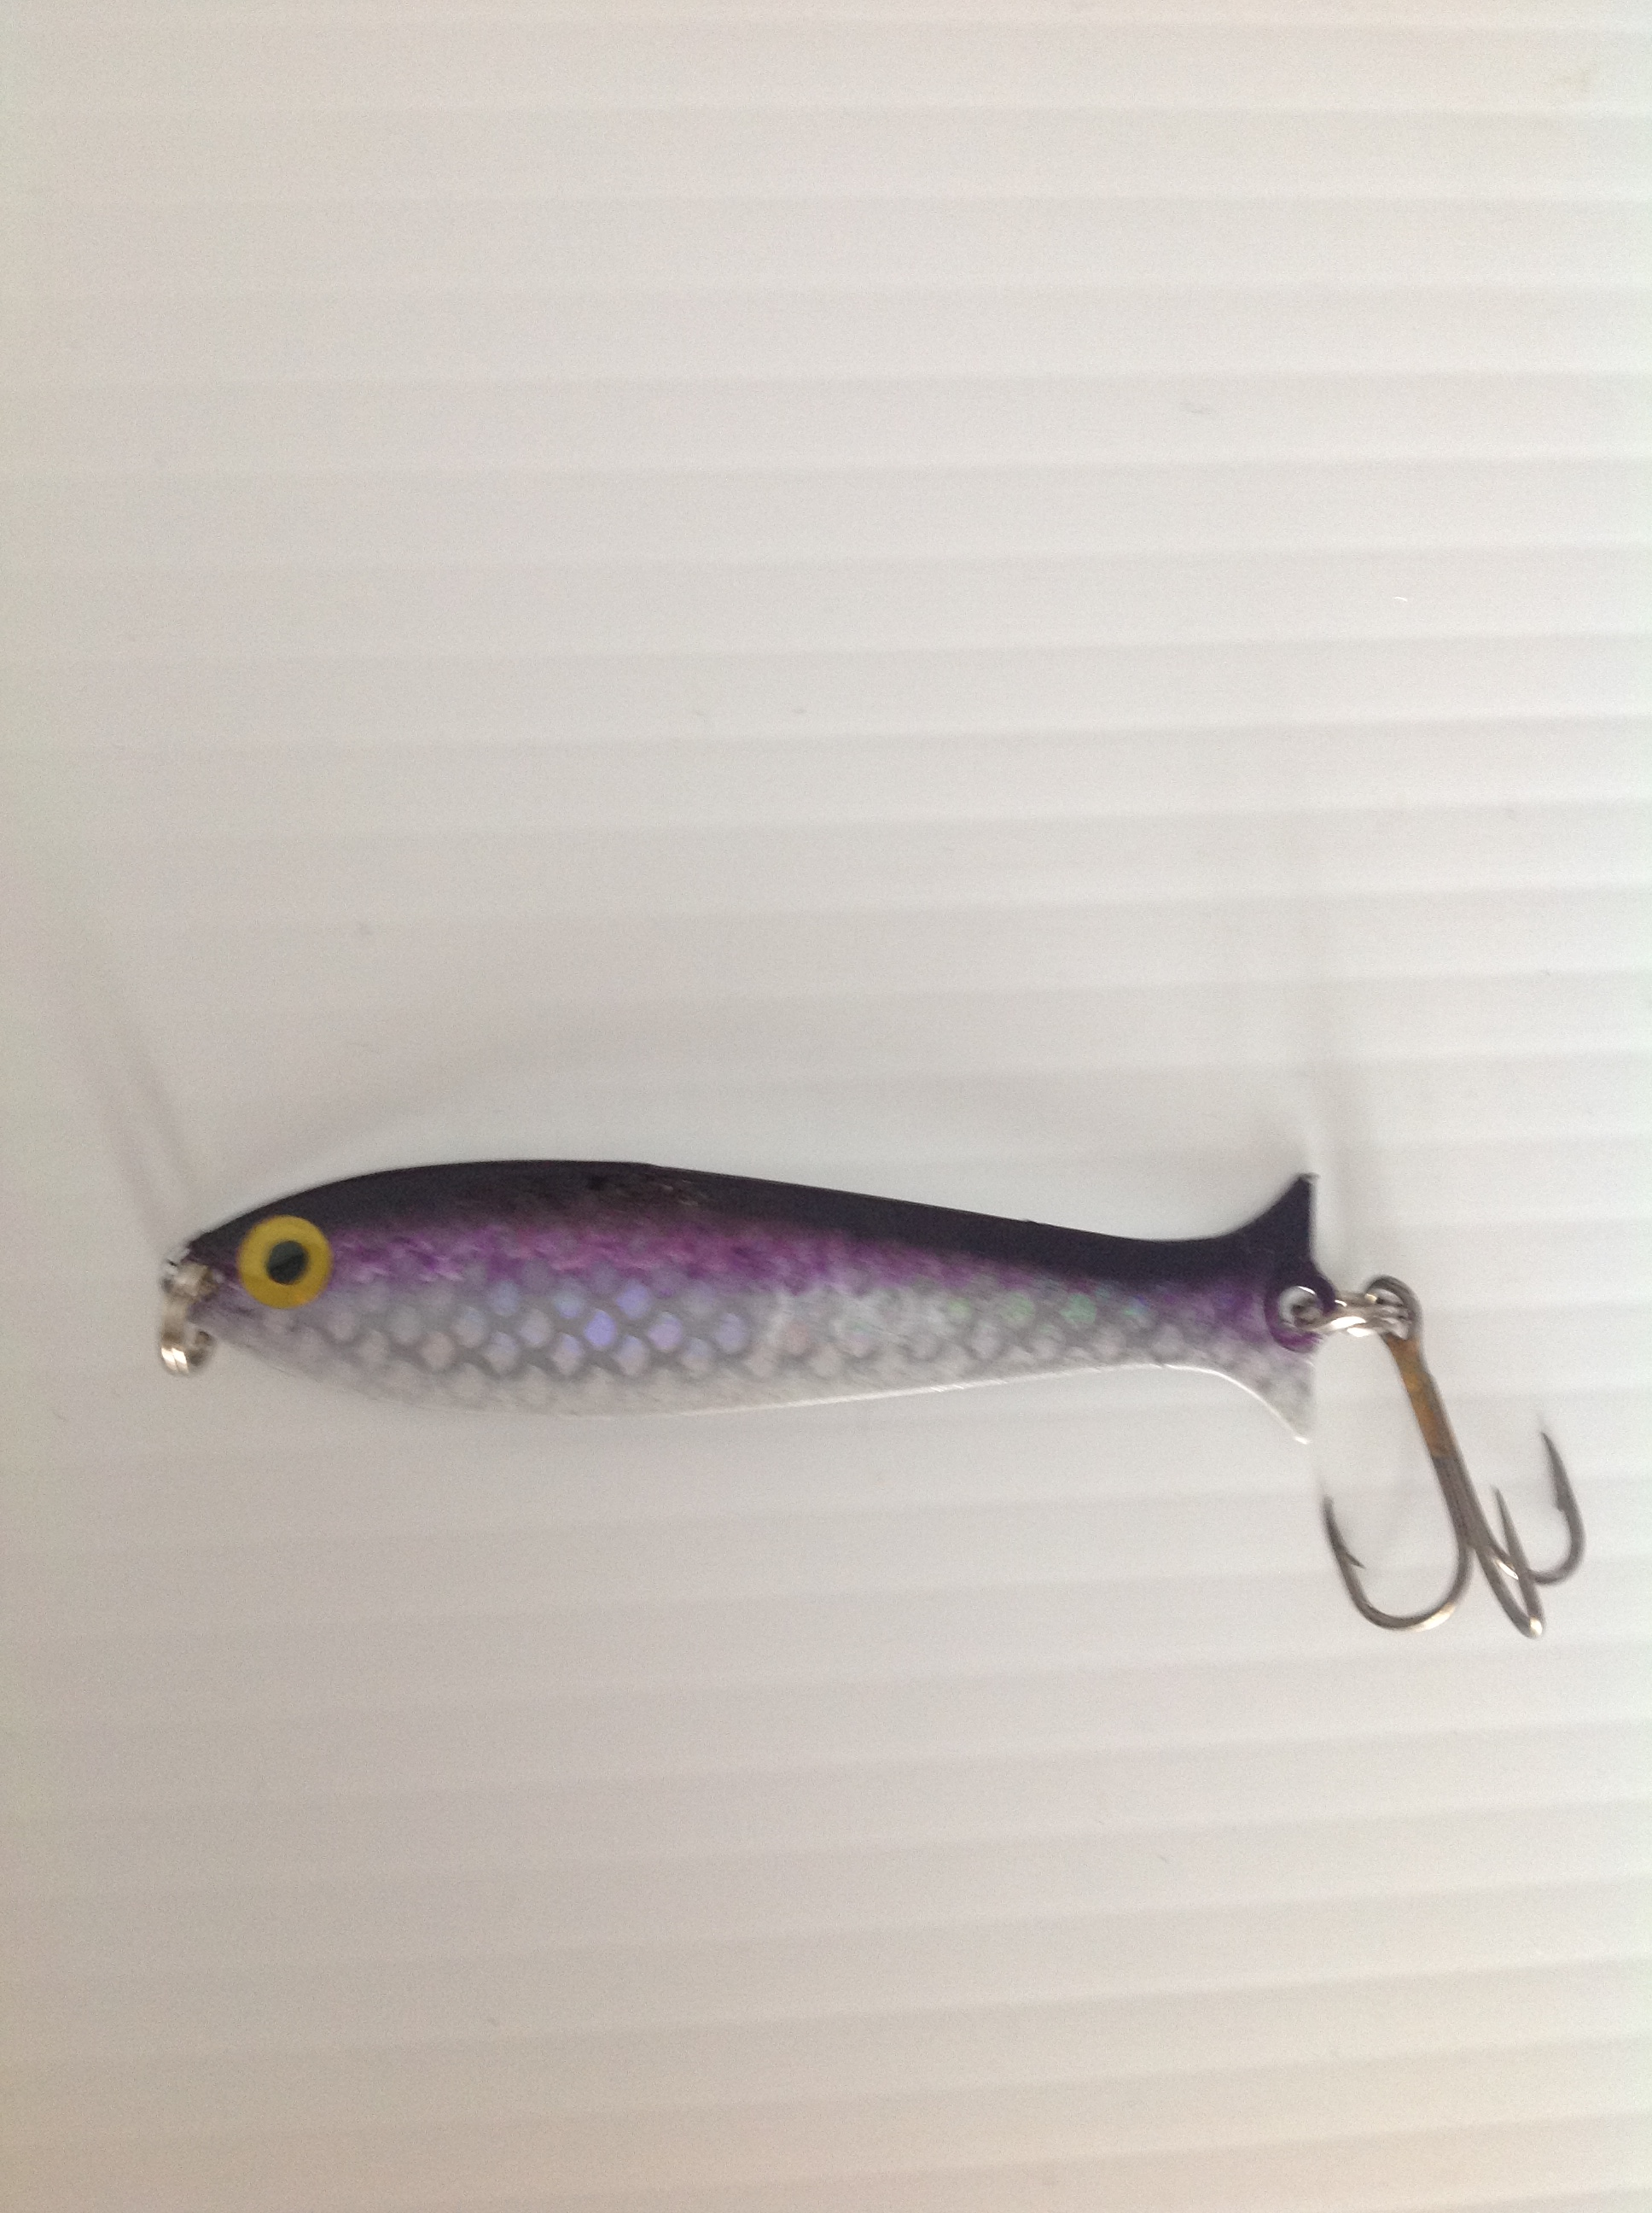
#209 Éperlan

Slide 25
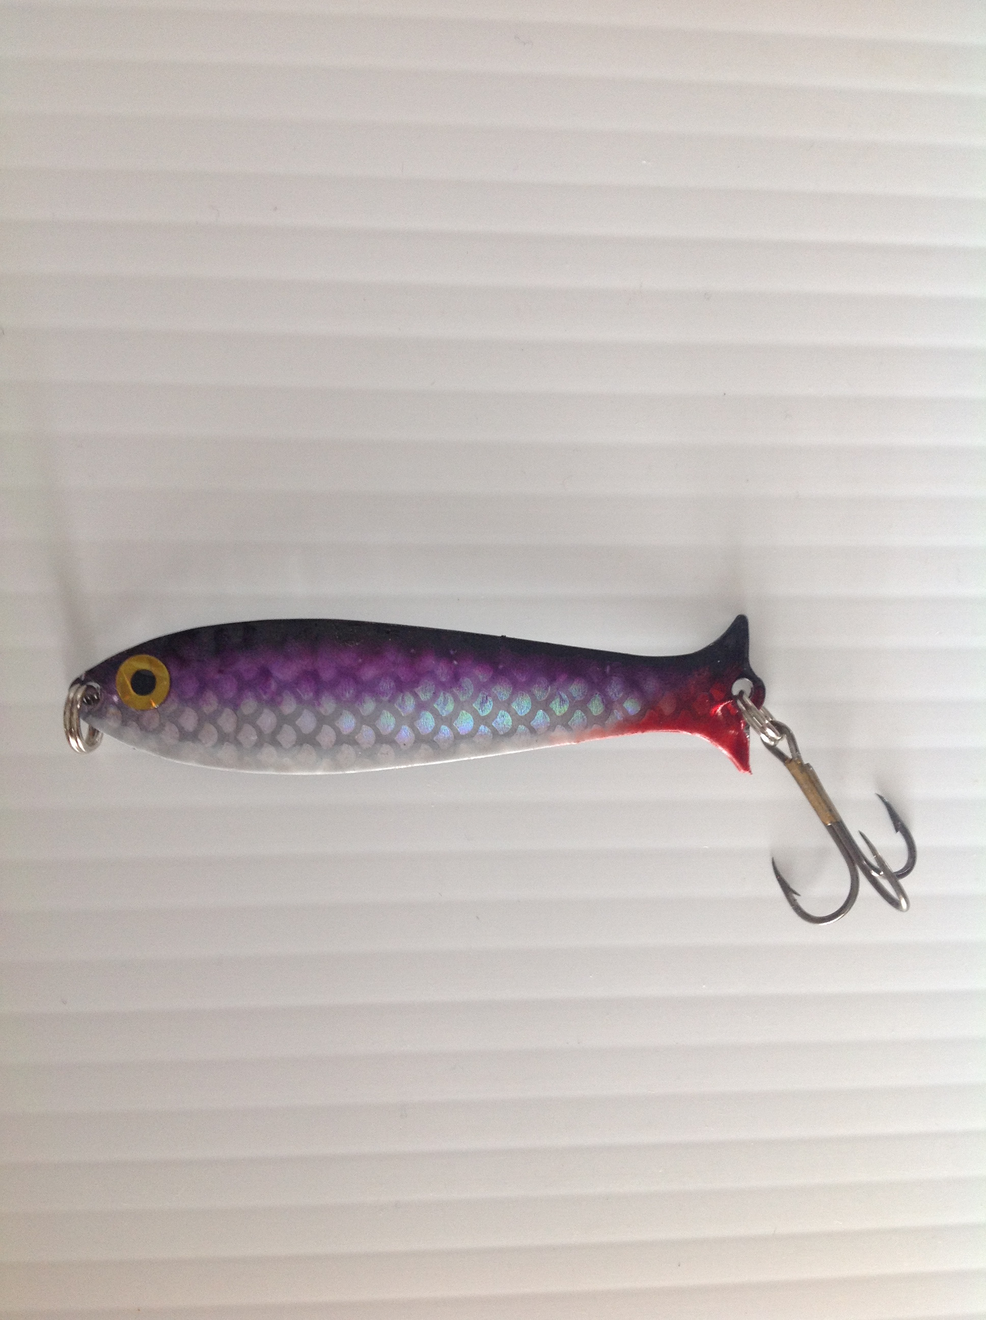
#210 Éperlan Saignant

Slide 26
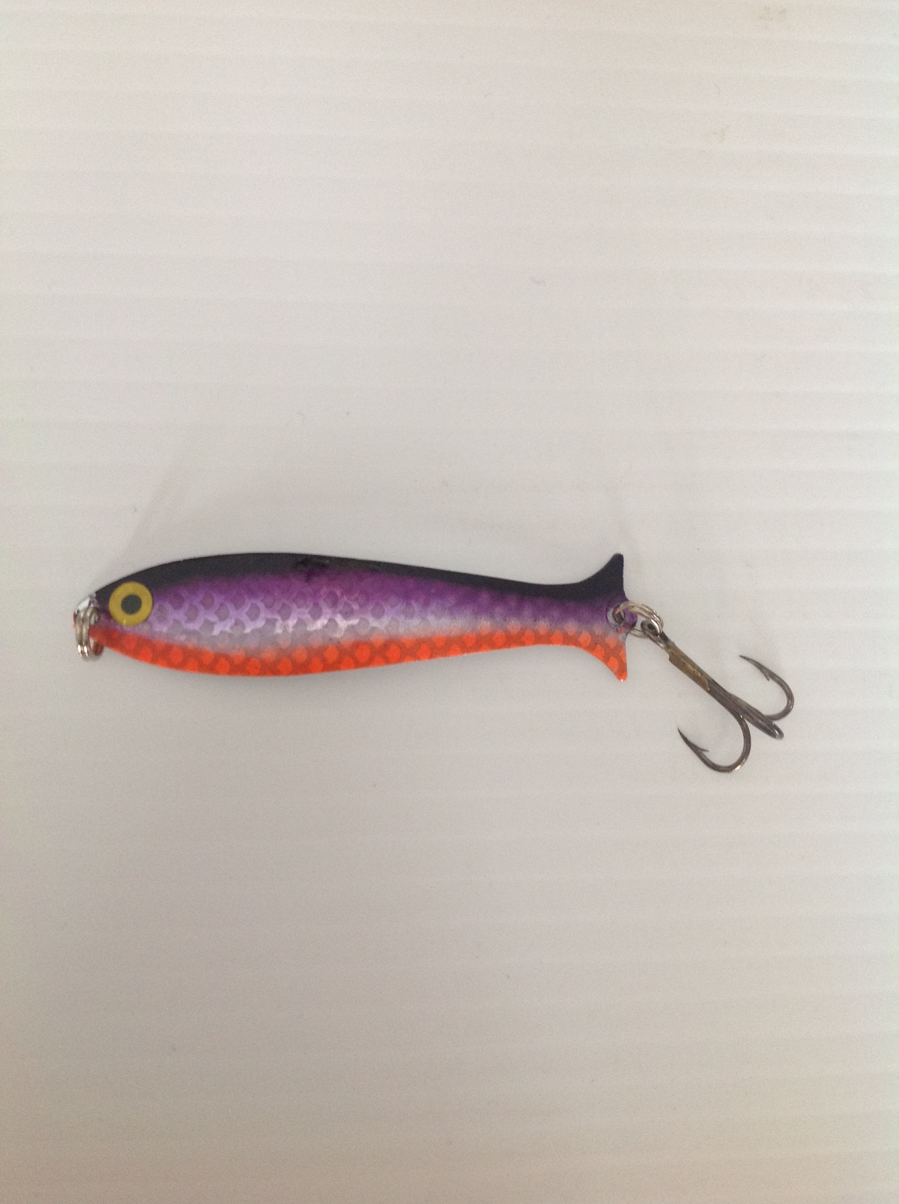
#211 Éperlan Ventre Orange

Slide 27
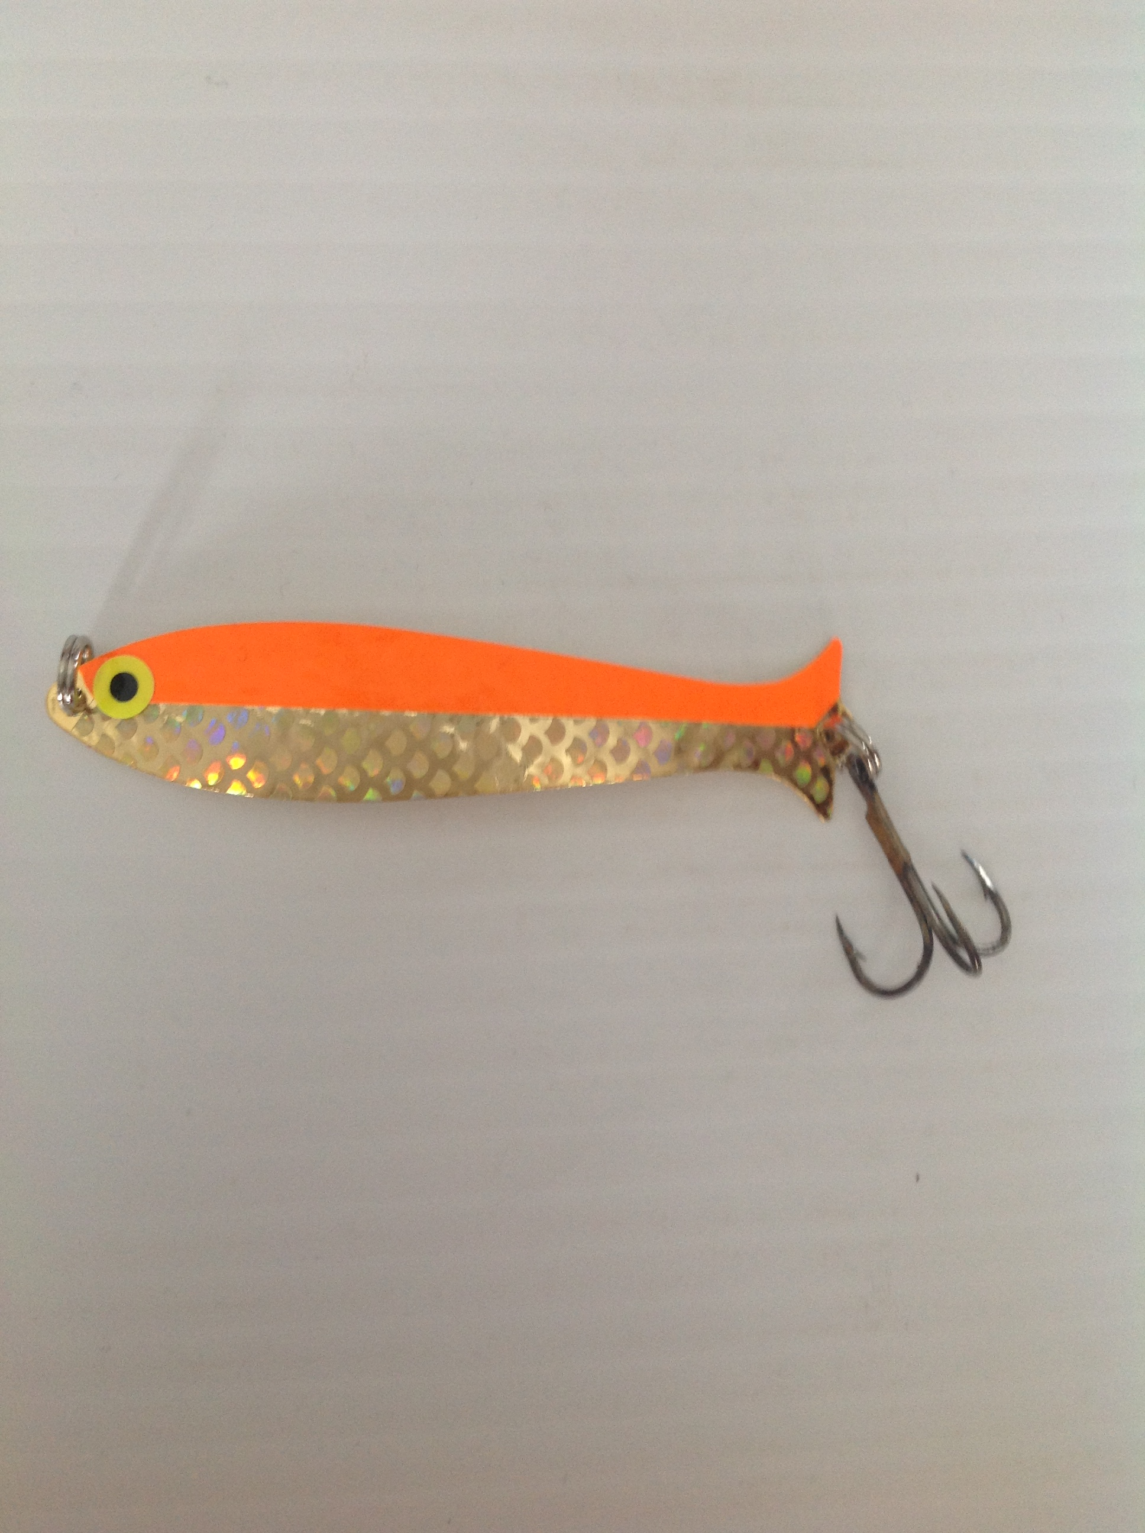
#212 Méné Or/ Orange Fluo

Slide 28
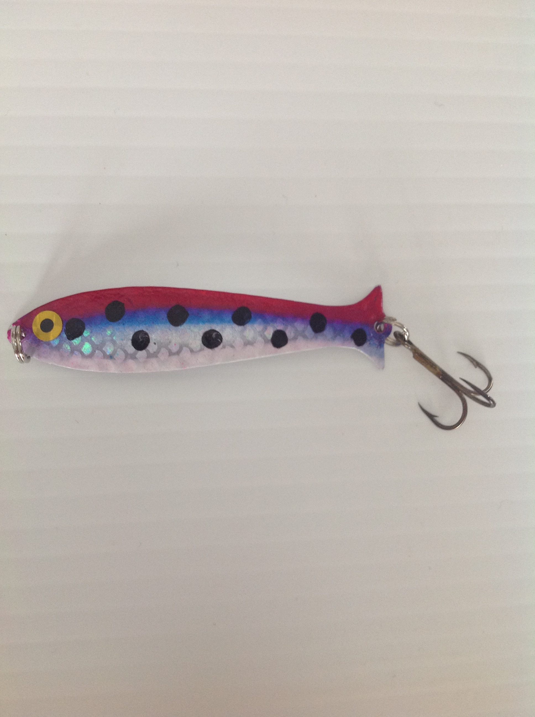
#213 Truite Arc-En-Ciel

Slide 29
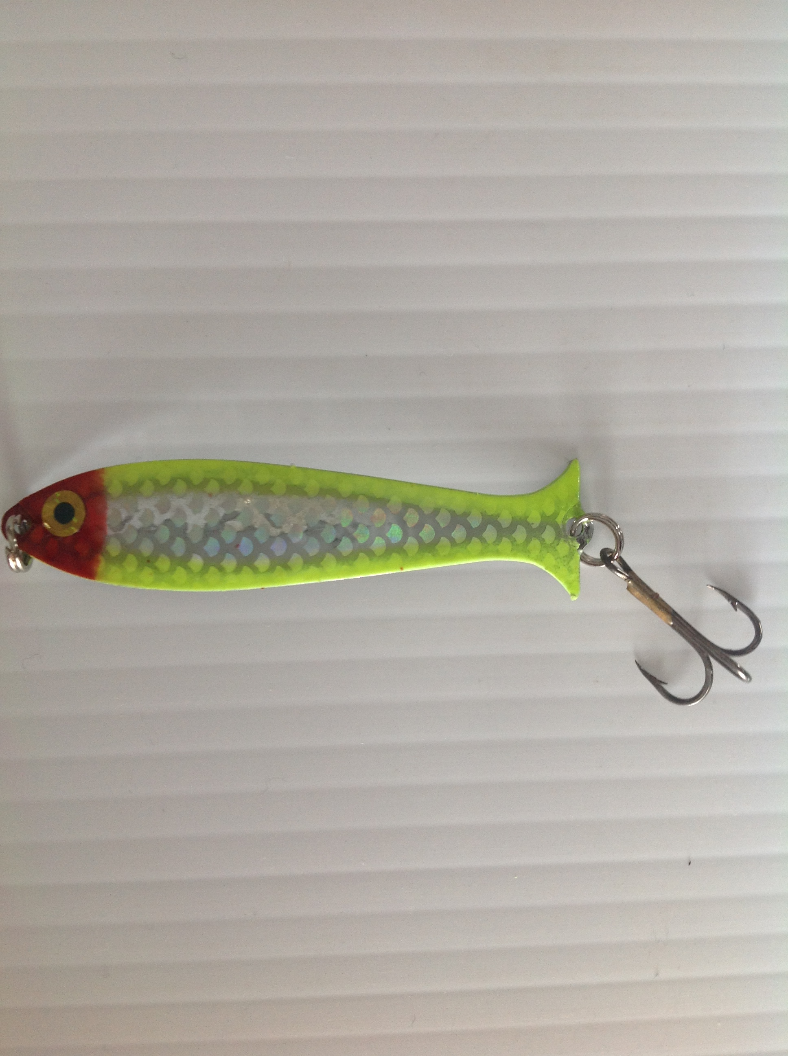
#214 Clown

Slide 30
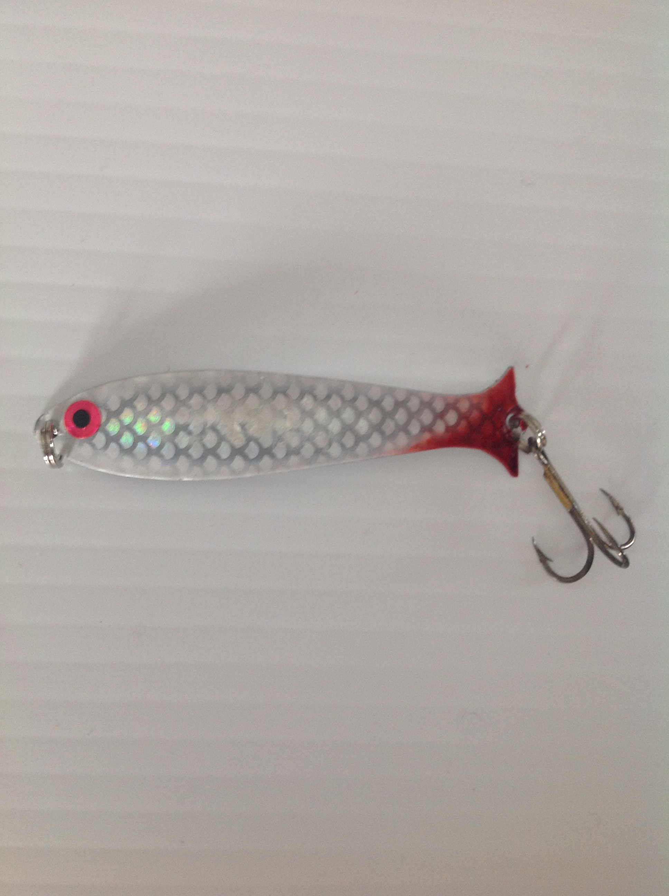
#215 Fantôme Saignant

Slide 31
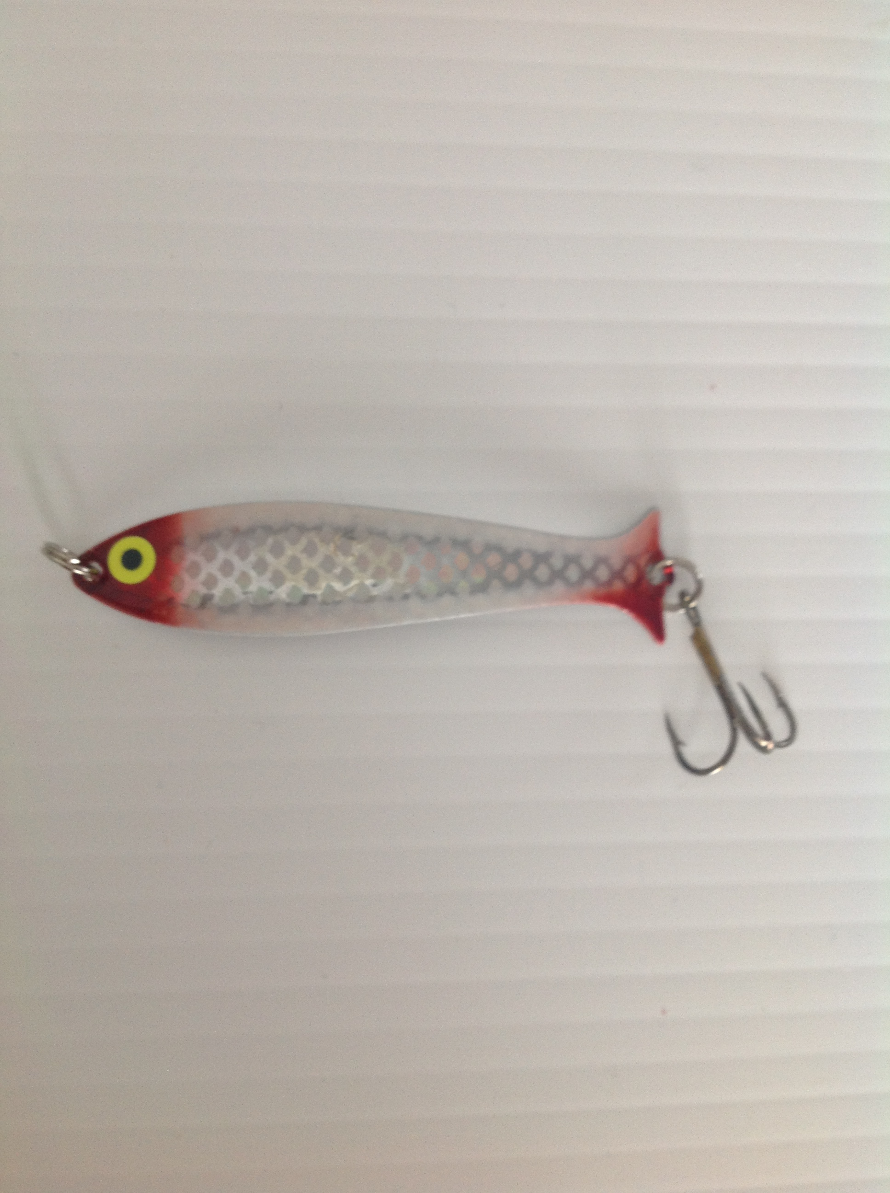
#216 Fantôme Clown Saignant

Slide 32
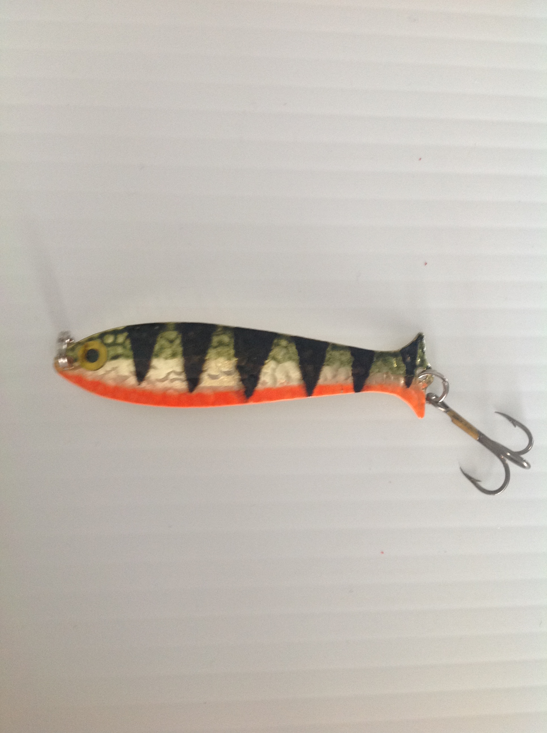
#217 Perchaude

Slide 33
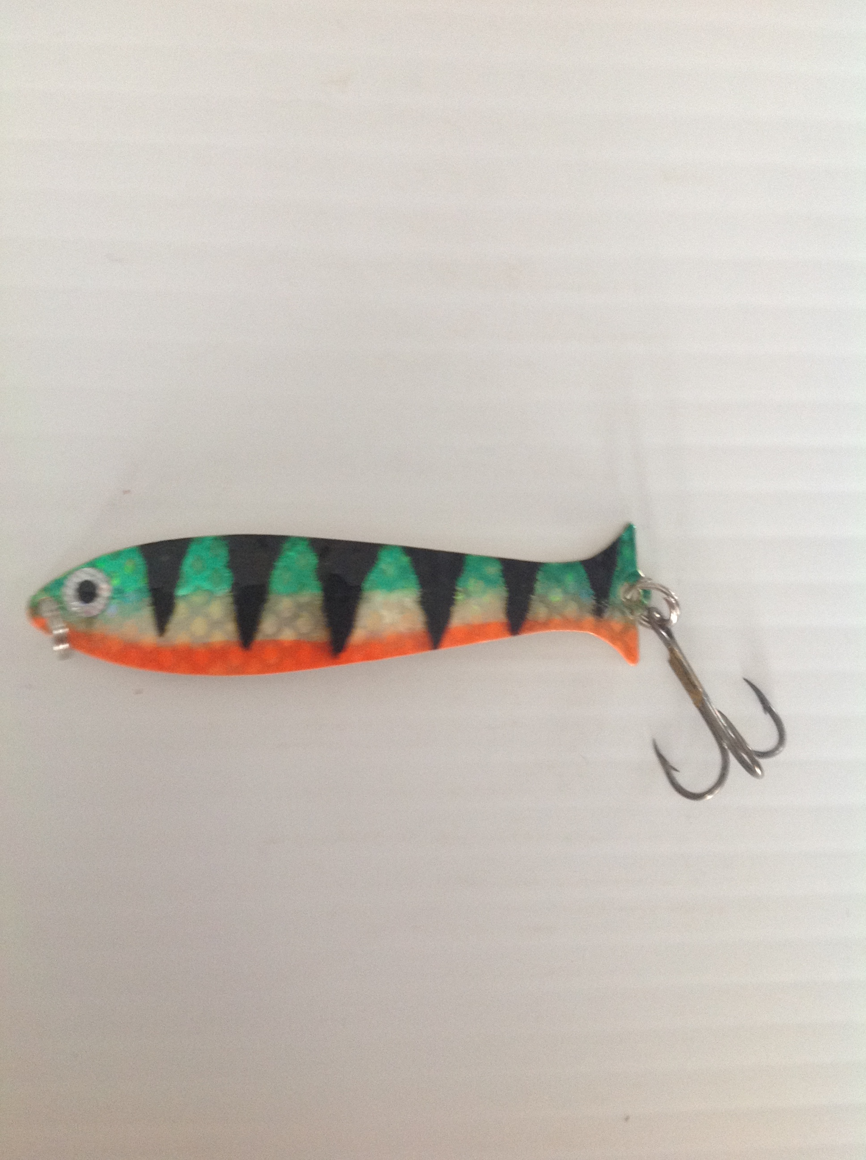
#218 Perchaude Holographique

Slide 34
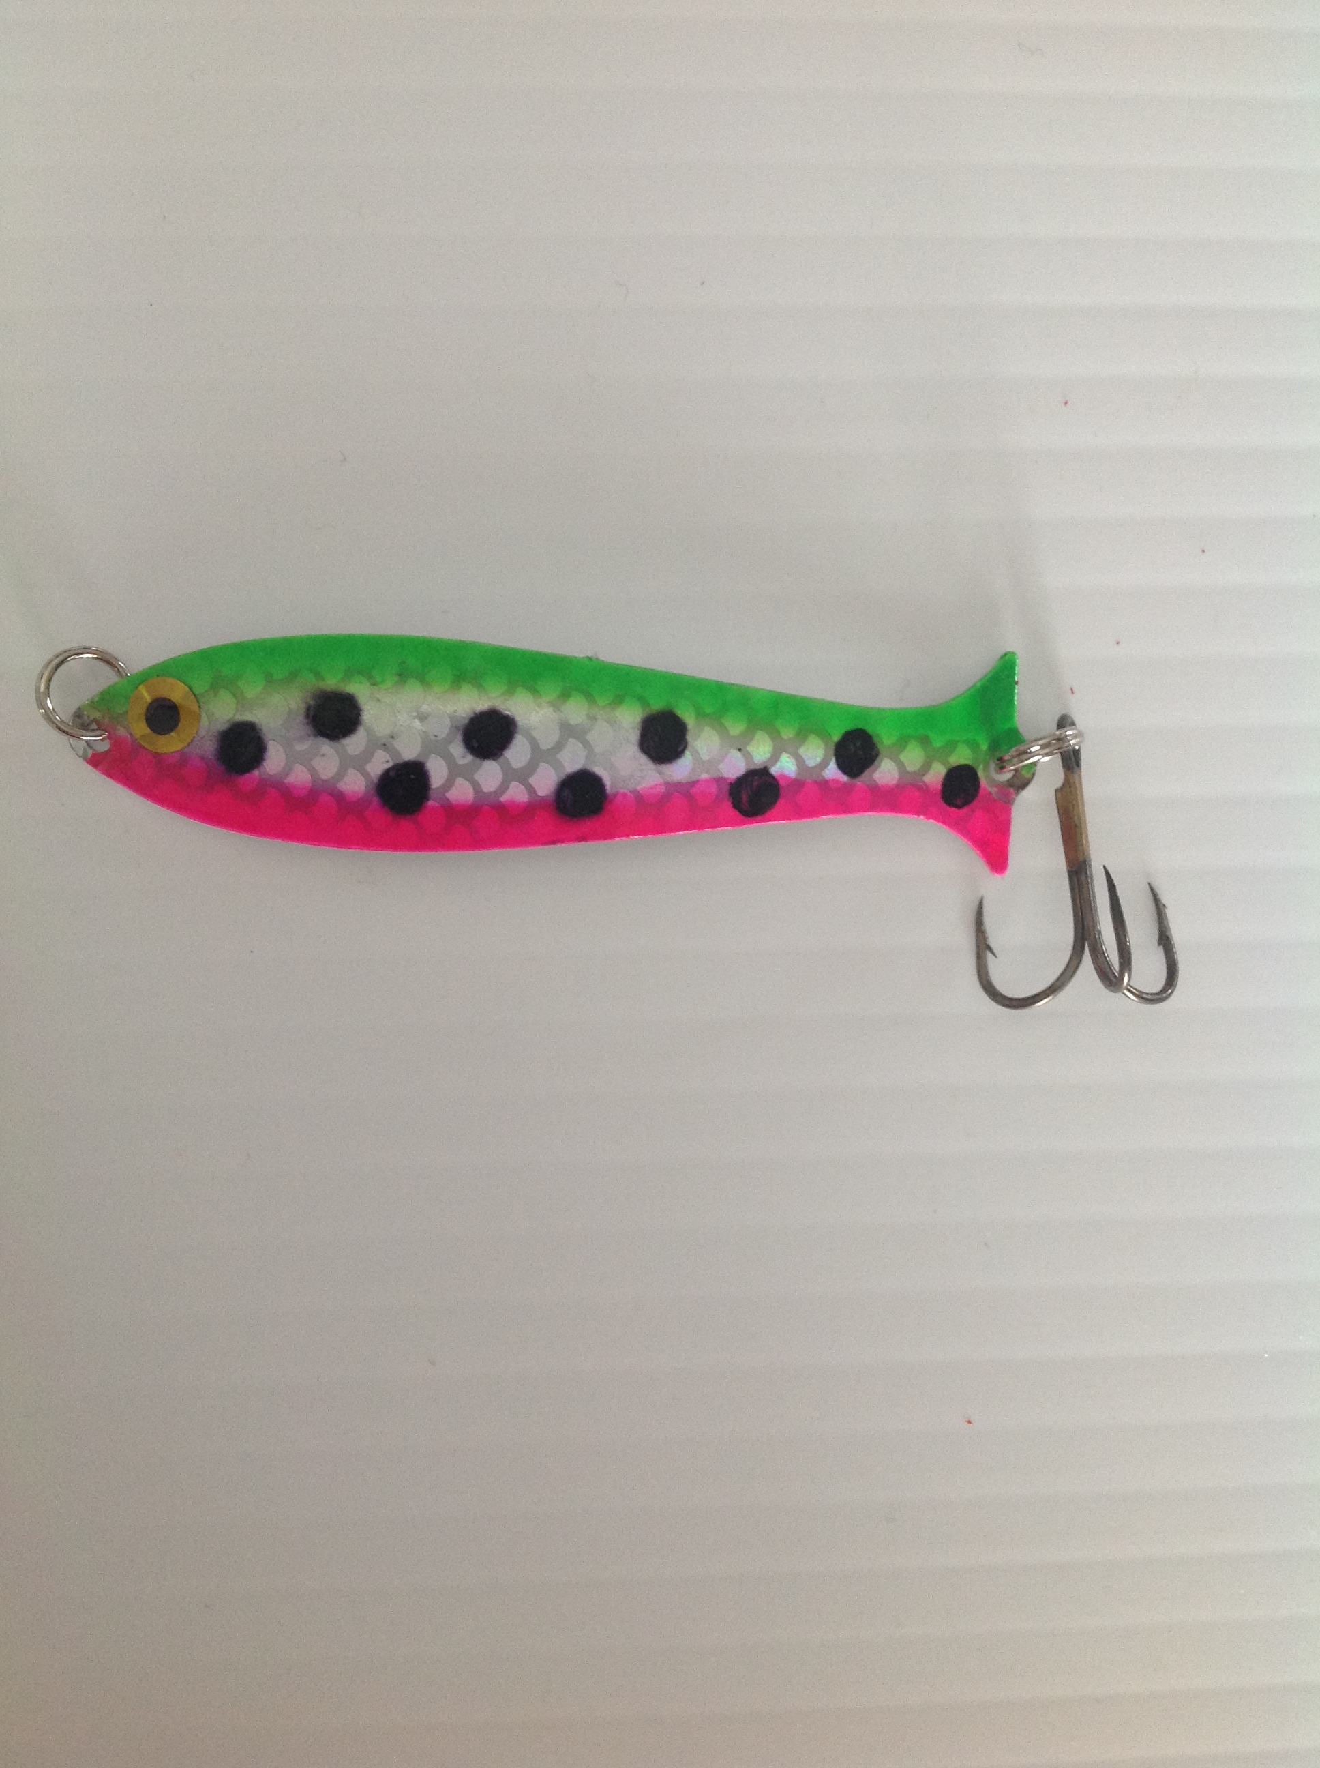
#219 Melon D’eau

Slide 35
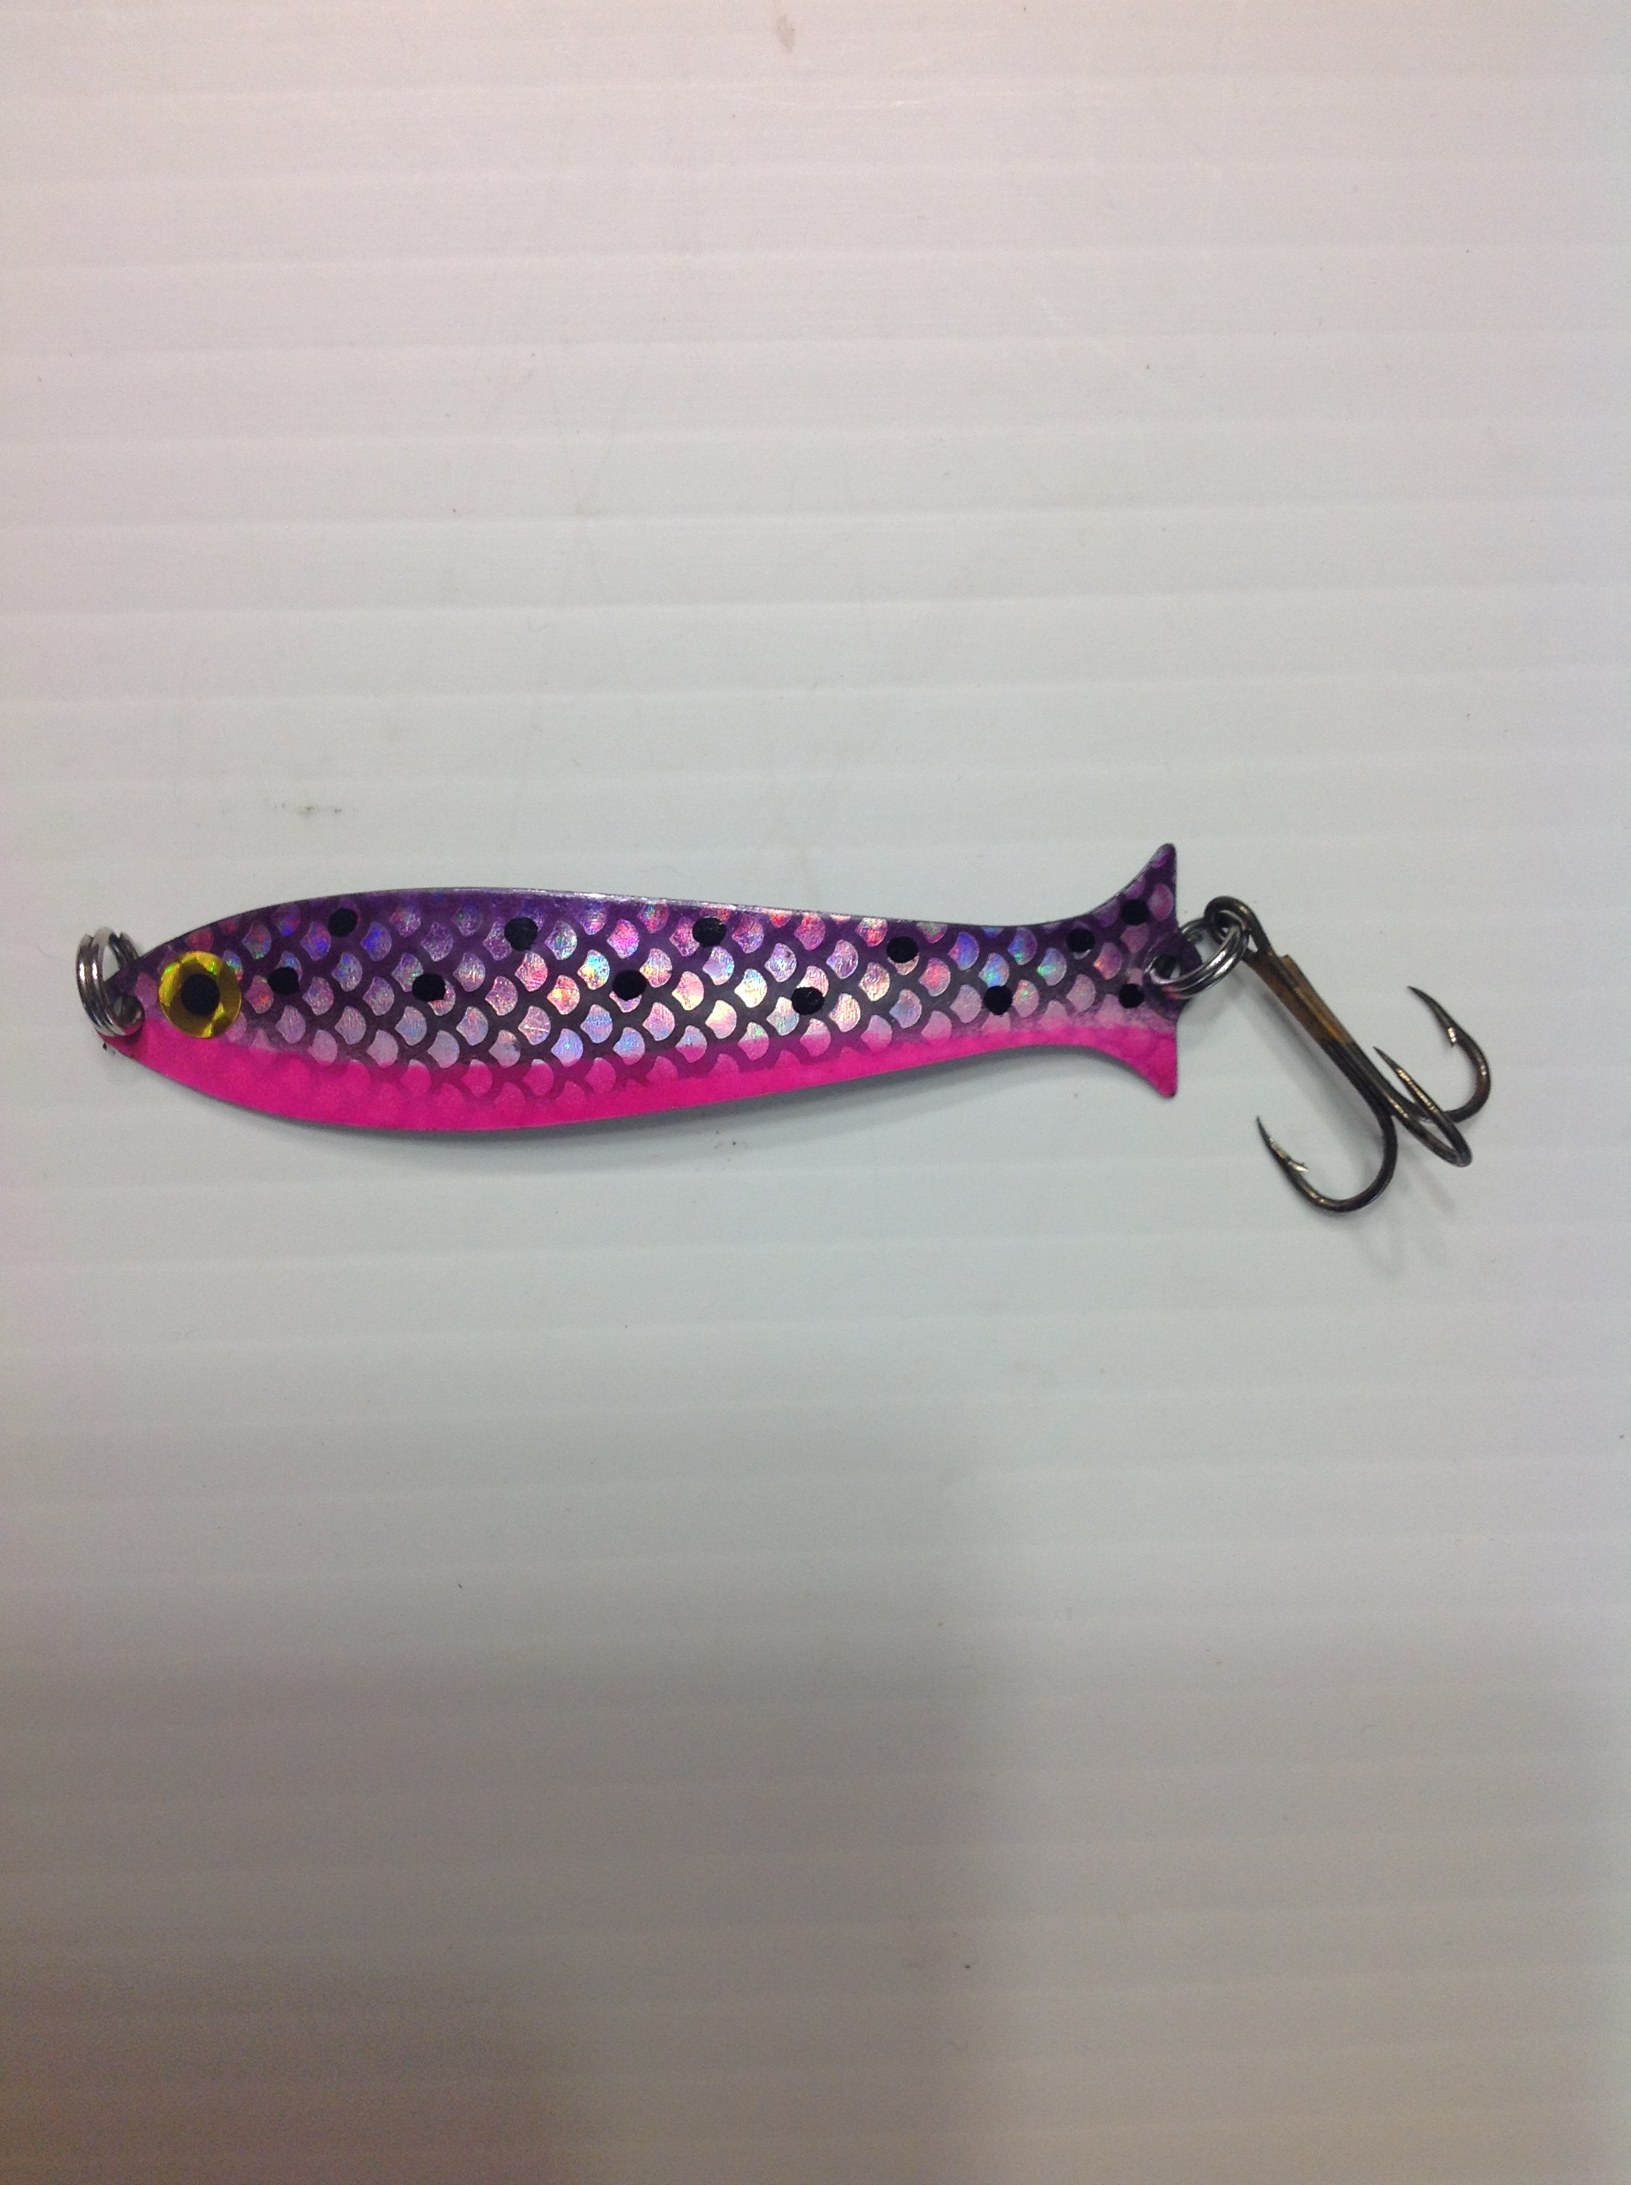
#220 Méné Mauve Ventre Rose

Slide 36
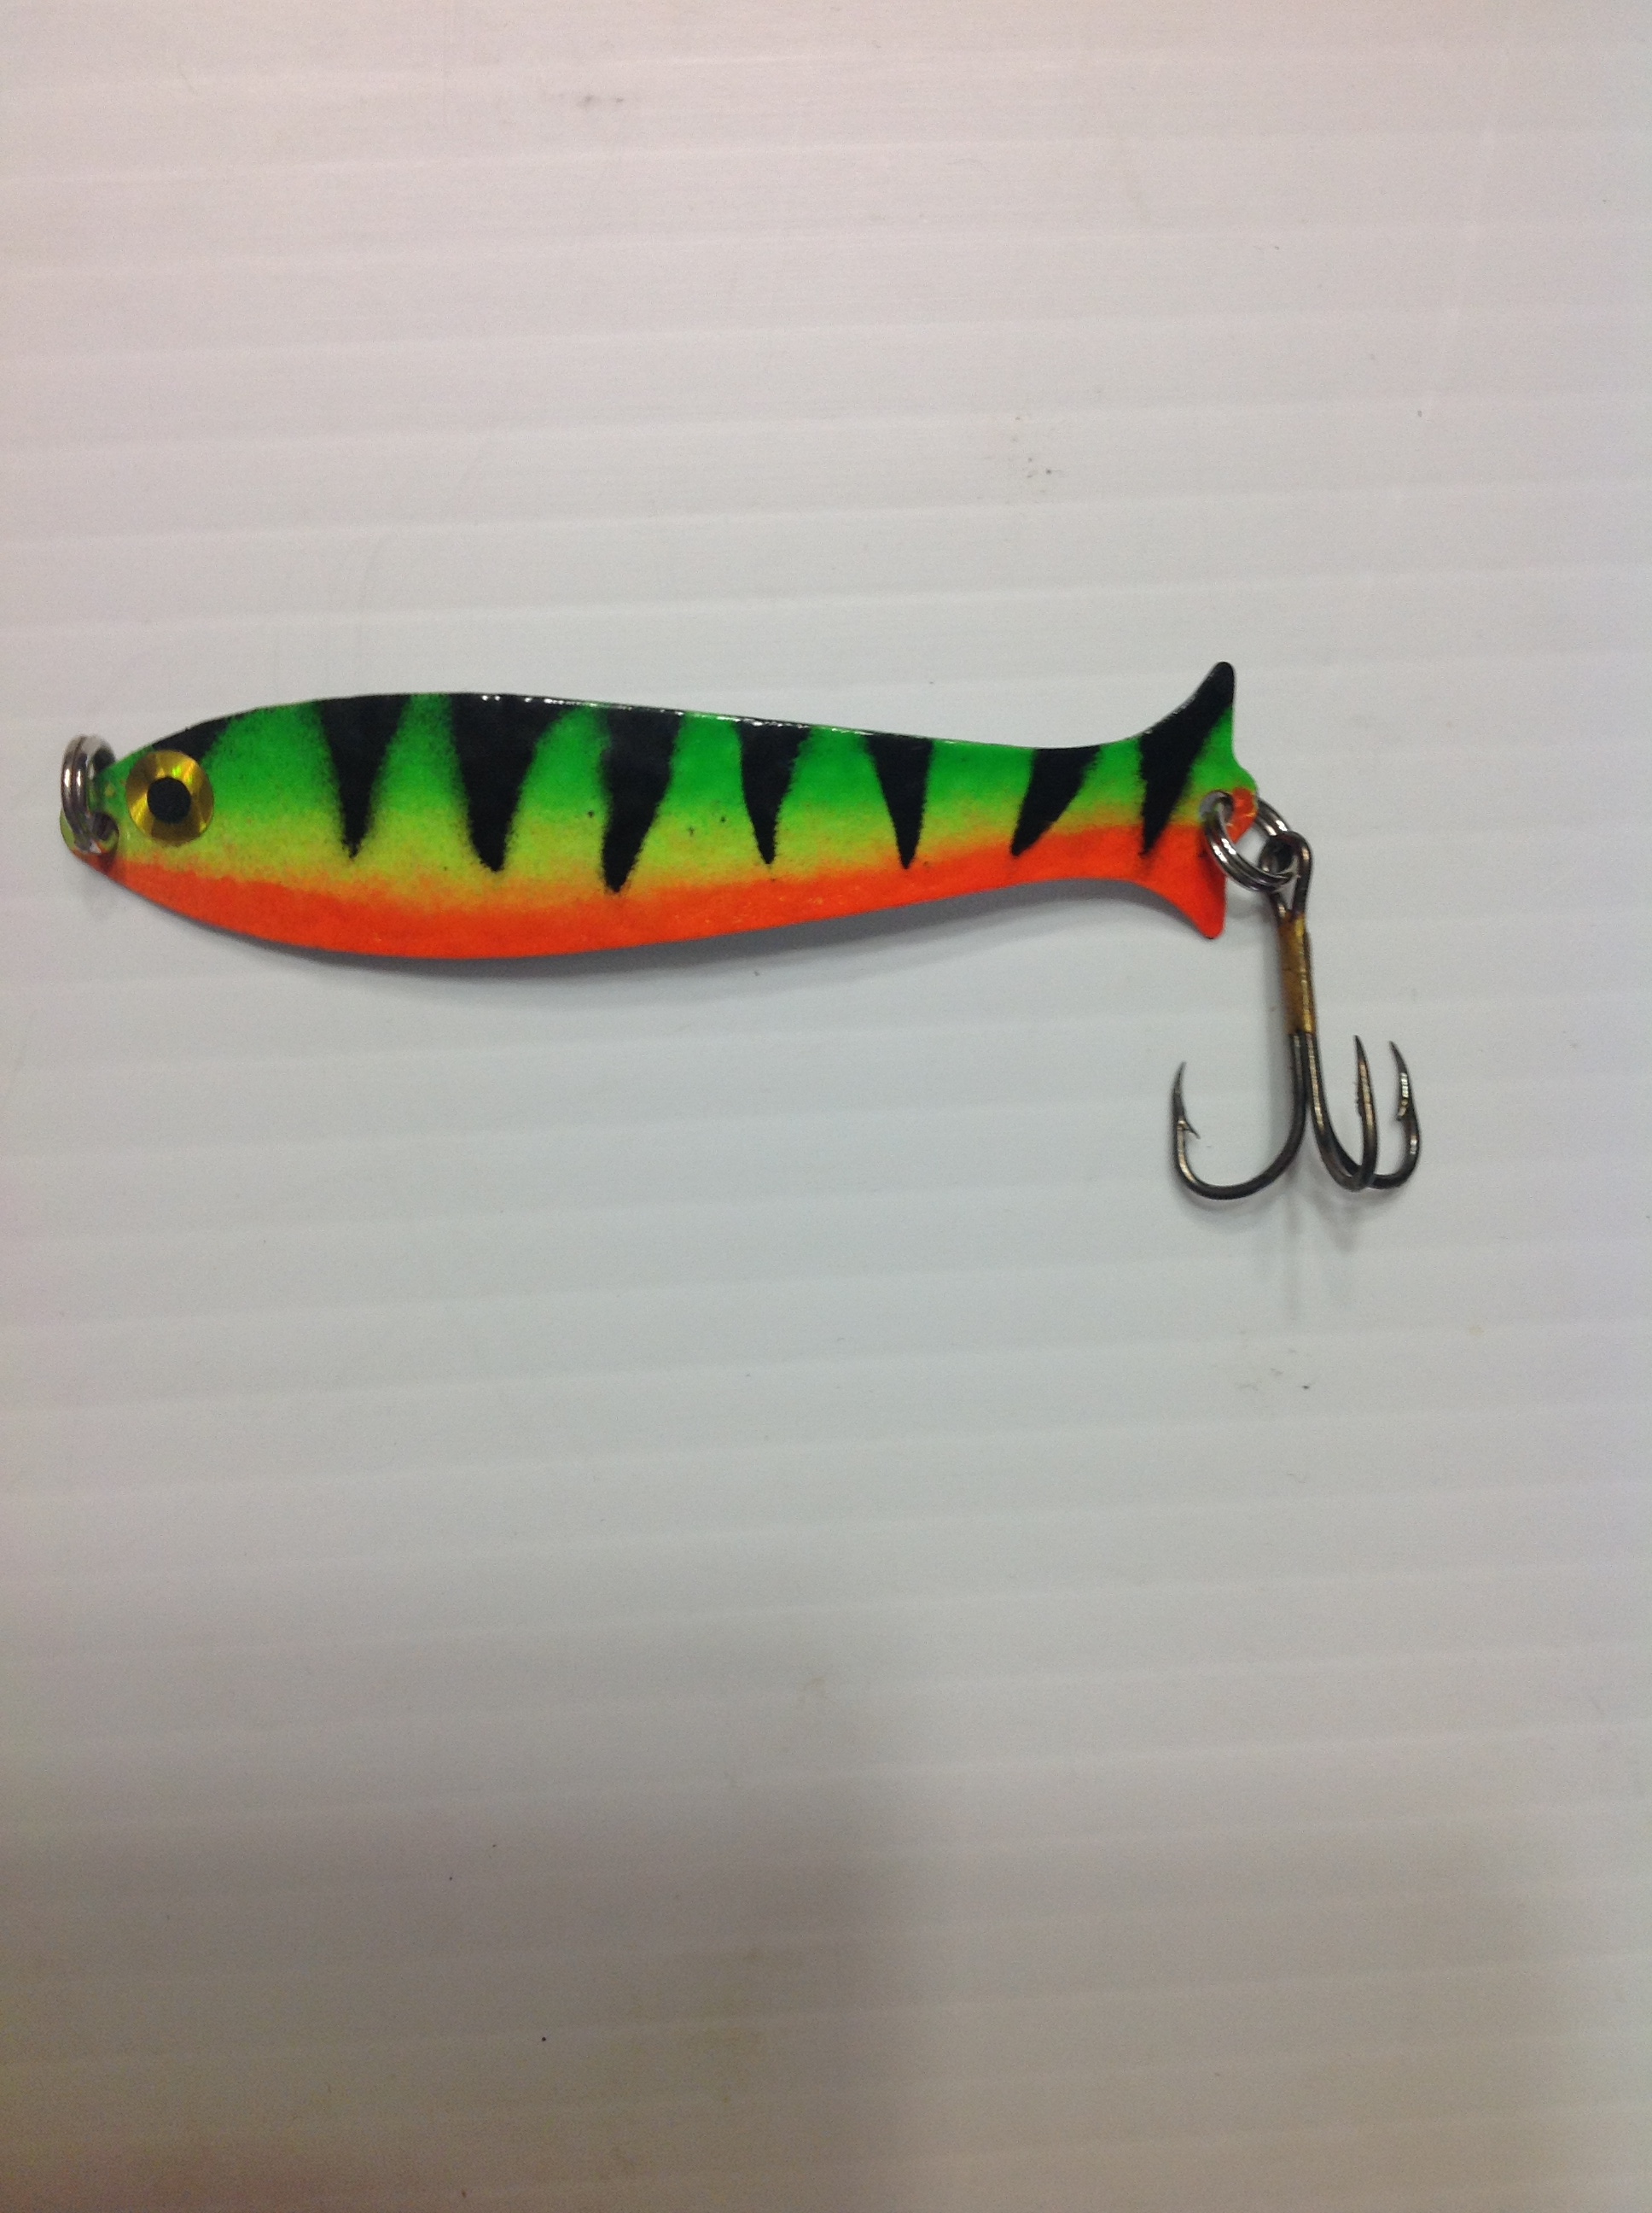
#221 Tigre De Feu

Slide 37
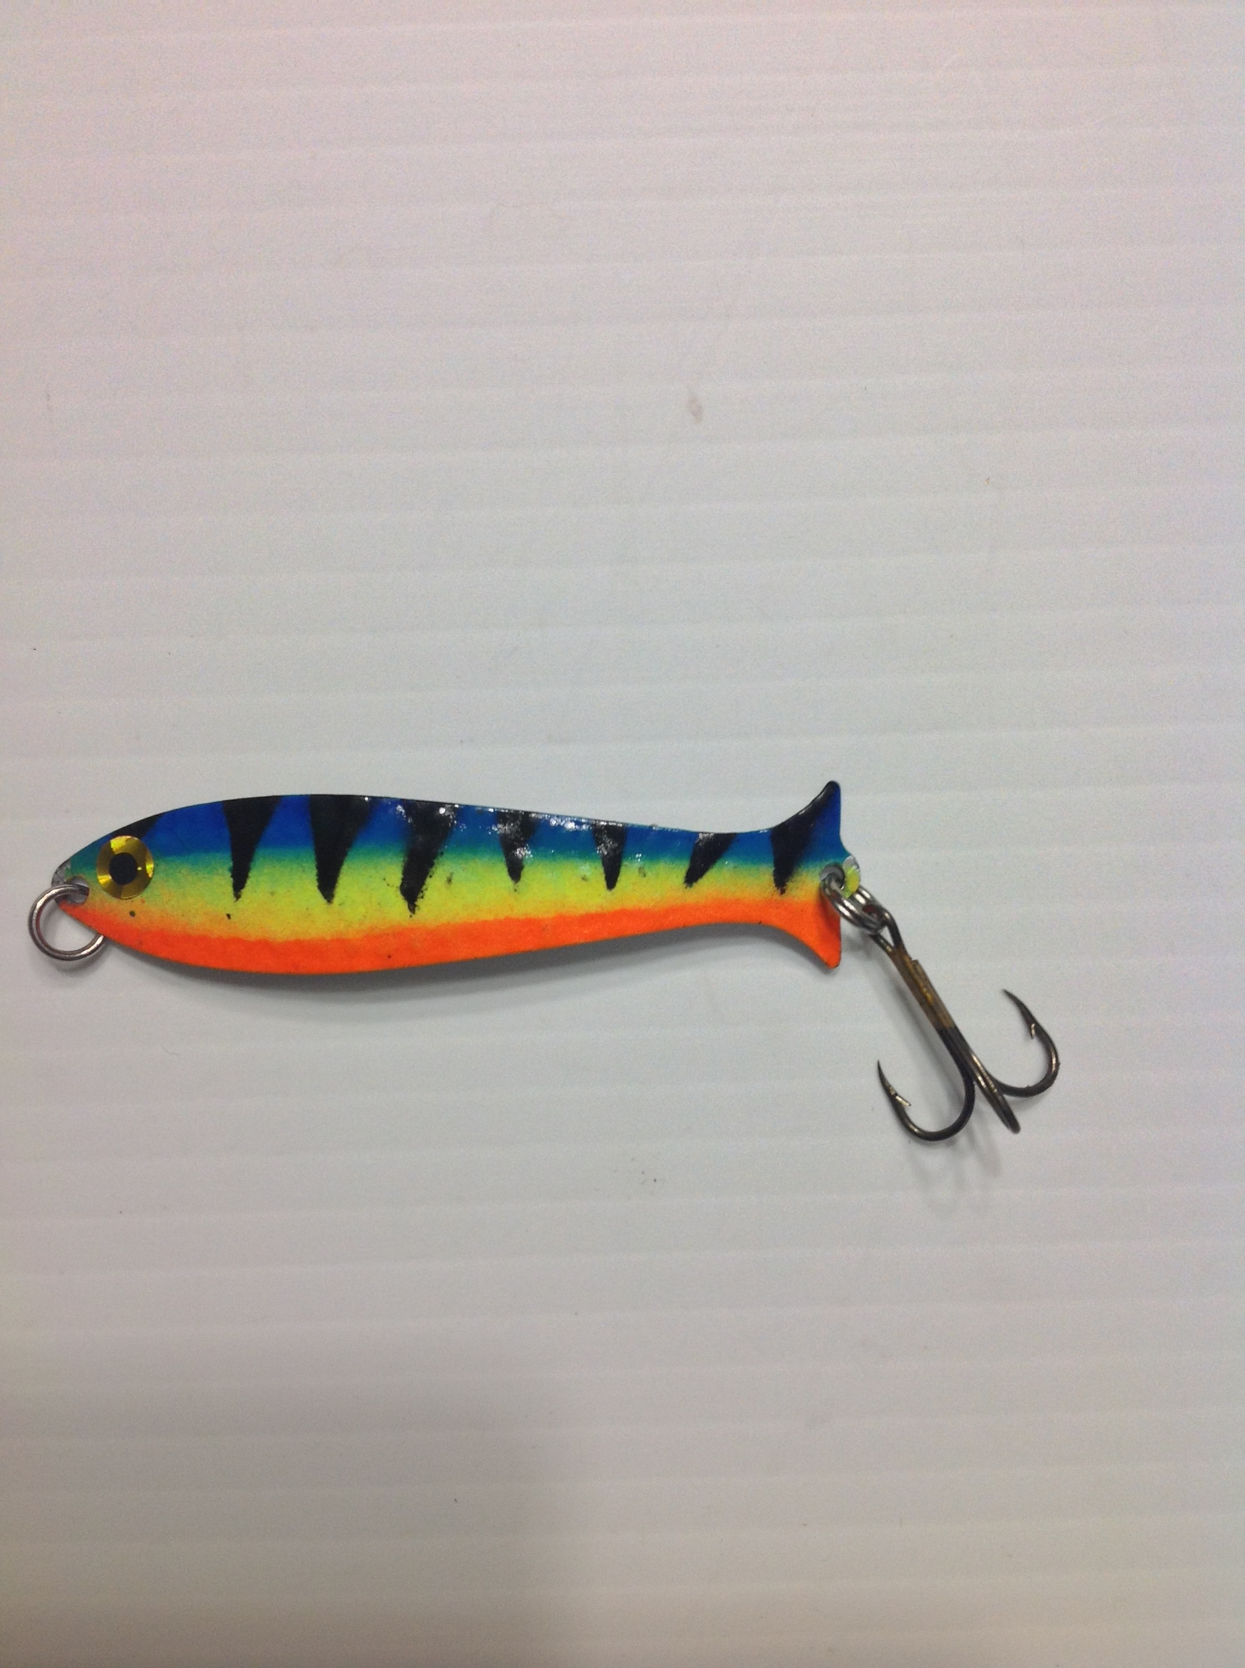
#222 Tigre De Bleu

Slide 38
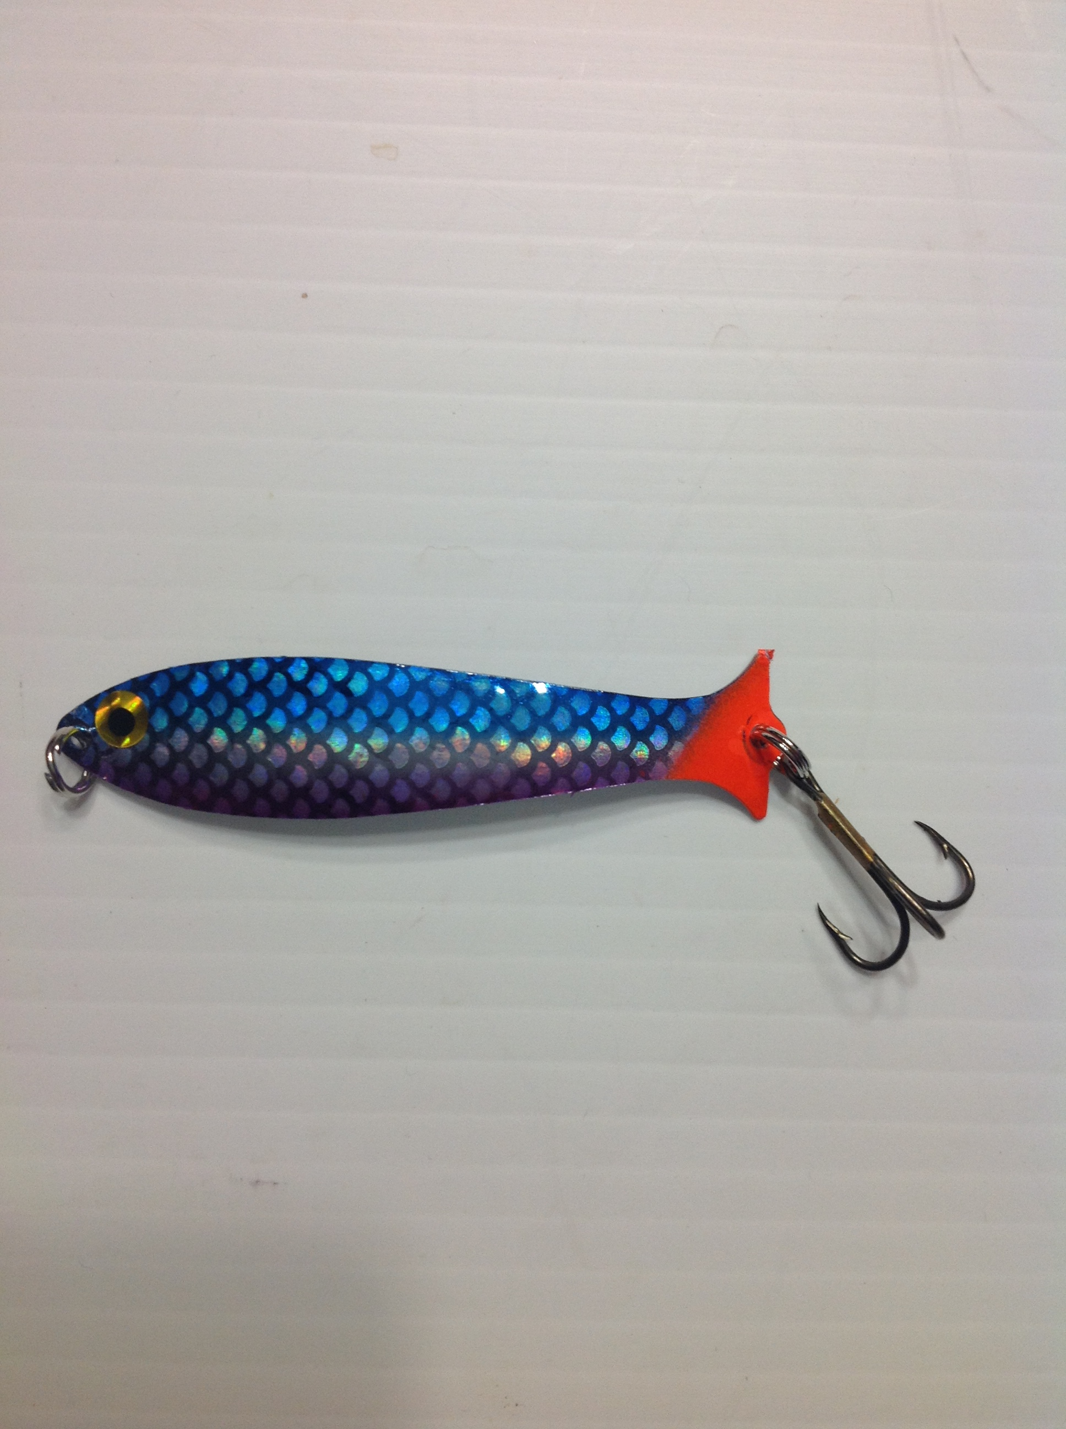
#223 Megantic Spécial

Slide 39
*NB:
Les Numéros 100, sauf avis contraire, sont livrés martelés 2 tons.
Les Cuillères Holographiques:
Perchaude
Méné Doré
Méné Doré Ventre Orange
Méné Or Orange Fluo
Tigre De Feu
Sont livrés martelés or
Les Autres couleurs Peintes et Holographiques sont martelés Chrome.

Slide 40
Pour me contacter
Tél: 418-328-8769
Courriel: hcossett@cgocable.ca
- Dominique Cossette

